Slide 1
EUROPA.-LA VUELTA AL MUNDO EN 885 JARDINES.-ESPAÑA.-ARANJUEZ.-Jardines de Aranjuez.-
Selección de textos y fotografías por
JOSE ELIAS BONELLS

Slide 2
Jardines de Aranjuez
Los Jardines de Aranjuez son una serie de bosques y parques ajardinados y ornamentados con numerosas fuentes y estatuas, situados junto al río Tajo y al Palacio Real de Aranjuez (Comunidad de Madrid, España).
Están al cuidado del Patrimonio Nacional de la monarquía española y además ostentan el título de Patrimonio de la Humanidad bajo el nombre global de Paisaje cultural de Aranjuez (que también incluye el palacio) otorgado por la Unesco en 2001.
Los Jardines son cuatro: el del Parterre, el de la Isla, el del Príncipe y el de Isabel II.

Slide 3
Jardín del Parterre
Junto a la fachada este del Palacio Real, se alza el Jardín del Parterre, mandado construir por Felipe V al jardinero francés Esteban Boutelou en 1727 y plantado en 1746.
En su lado norte da a parar al río Tajo, mientras que por su lado oriental y meridional, desde el Puente Barcas hasta los arcos de Palacio, está flanqueado por un foso de cantería y una barandilla de hierro con jarrones de flores sobre pedestales, creados en 1762 por orden de Carlos III.
La entrada principal al jardín se realiza a través de dos garitas de cantería.

Slide 4
Fuentes
Aparte de las numerosas flores y árboles de toda clase del jardín, destacan sus tres fuentes: la de Hércules y Anteo, la de Ceres (situada anteriormente en el Jardín del Príncipe) y la de las Nereidas.
La Fuente de Hércules y Anteo, la más espectacular del jardín, fue mandada construir al arquitecto Isidro González Velázquez y al escultor Juan Adán por Fernando VII en 1827. Su emplazamiento original estaba previsto en la zona trasera de la Casa del Labrador, en el Jardín del Príncipe, aunque finalmente se situó en el Parterre.
Sobre el pilar central se encuentran las estatuas de Hércules, agarrando con su fuertes brazos y levantando del suelo a Anteo.

Slide 5
En la base del pilar, hay un nicho que representa Hércules niño luchando con una serpiente, así como a una pitón vencida.
Hay también diversos trofeos de caza como muestra del poder del héroe mitológico en sus Doce Trabajos: un ciervo, un toro, un león y varias serpientes.
En los extremos de la fuente, que es ovalada, encontramos dos columnas con las palabras Avila y Calpe, así como con la leyenda Non plus ultra. Por último, el borde del estanque está adornado con diversos jarrones con flores, realizados en plomo y pintados de color mármol. Esta fuente se encuentra edificada sobre la anterior Fuente del Tajo, en la que el río estaba representado por un anciano sentado sobre un haz de cardos, que sujetaba una serpiente.

Slide 6
Jardín de las Estatuas
En el extremo occidental del Jardín del Parterre, en una pequeña plazoleta cuadrada de la cara sur del Palacio Real, se encuentra el Jardín de las Estatuas, por los 14 bustos de mármol de emperadores romanos, reyes de España y personajes de la Antigüedad, colocados sobre otros tantos nichos en la pared.
También es llamado Jardín del Rey, por Felipe II, que lo mandó construir.
Este jardín del Rey (segunda mitad del siglo XVI) es un jardín cerrado adosado al lado sur del Palacio junto a la torre del Reloj que sigue el modelo renacentista italiano del jardín secreto y privado. Fue proyectado por Juan Bautista de Toledo y ejecutado por Juan de Herrera (1577-).

Slide 7
Es un jardín para poder ser contemplado desde los balcones del palacio, conformado por un trazado regular de calles que limitan cuadros de boj, flores y vegetación baja.
En el centro se sitúa una fuente de jaspe verde obra de Roque Solario.
El propio rey tiene aquí un busto de tamaño natural, armado de cota y malla.
Los medallones de Carlos I e Isabel de Portugal, que antaño rodeaban la estatua de su hijo, fueron llevadas finalmente al Museo del Prado en 1869, donde siguen actualmente.
Las estatuas son de la época de Felipe IV.

Slide 8
Jardín de la Isla
Fuente de Hércules e Hidra.
Fuente de Apolo.
Fuente del Espinario.
Fuente de Venus.
Fuente de Baco.
Fuente de Diana.
Este jardín, llamado así por encontrarse rodeado por tres lados por del río Tajo y por el sur por una ría artificial, se encuentra al norte del Palacio Real.
OrigenSu origen se remonta a la Orden de Santiago, que entre 1387 y 1409 construyó un palacio maestral, antecesor del actual palacio.

Slide 9
Desde aquellos años se construyó un canal o ría aprovechando un meandro del Tajo, donde se situaron diversos molinos o aceñas.
Cuando en 1487 Fernando el Católico pasó a ser Gran Maestre de la Orden, la reina Isabel la Católica, se aficionó a la Isla, con lo que pasó a conocerse como Jardín de la Reina. Posteriormente Carlos I y Felipe II decidieron convertir la zona en un entorno natural privilegiado y llevarlo a su máximo esplendor.
El Señor Don Felipe III hizo reparar aquellas fuentes y poner algunas de las que hoy hay.
“ Para ello se descubrió una cantera de mármol en Villarrobledo en la Mancha, el año de 1604, de donde se sacaron pedestales y otras piedras para los pilones o estanques de ellas...."

Slide 10
Entrada
Se accede a él desde el Parterre, pasando por encima de la presa que crea la ría, mediante un puente en forma de rampa, así como por una escalinata de 1744, flanqueada por seis estatuas sobre otros tantos pedestales. A cada lado de las compuertas de la presa, el agua del Tajo desciende por sendas cascadas.
Fuentes
Con numerosas flores y árboles frondosos, este jardín también posee numerosas fuentes y estatuas, así como de diversas estufas e invernaderos.
Las principales fuentes son las de la Boticaria, la de Hércules e Hidra, la de Apolo, la del Reloj, la del Niño de la Espina, la de Venus, la de Diana, la de Baco y la de Neptuno.

Slide 11
Fuente de la Boticaria.-Nada más entrar al Jardín a través del puente en rampa, se encuentra la Fuente de la Boticaria, con vaso circular, con figuras de niños con conchas y rocas. Al fondo, se alza imponente el llamado Salón de los Reyes Católicos, un paseo de más de 300 m arbolado con plátanos, situado junto al dique alto del Tajo, al que separa una barandilla de hierro con pedestales y jarrones, al igual que en el foso del Jardín del Parterre.
Fuente de Hércules e Hidra.- La Fuente de Hércules e Hidra, que es la primera que uno se encuentra al cruzar la ría por la escalinata, está colocada sobre un zócalo y una basa de jaspe negro de planta octogonal, con una gran taza y un pedestal sobre la cual está la figura de Hércules matando a la hidra.

Slide 12
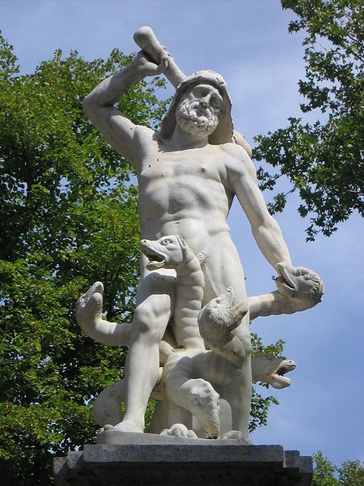
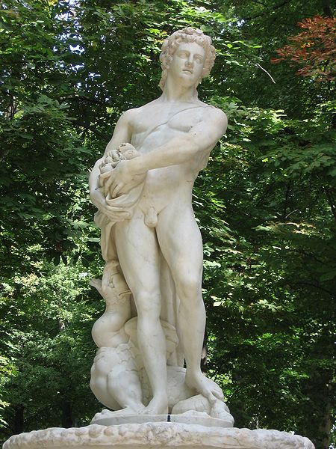
Notes:
Fuente de Hercule y Fuente de Apolo

Slide 13
Alrededor encontramos unas barandillas de hierro y ocho pedestales con otras tantas figuras de mármol en los bordes de la plazoleta.
Esta fuente fue mandada construir por Felipe IV a José de Villarreal y Bartolomé Zumbigo y sustituye a una fuente anterior dedicada a Diana de la época de Felipe II.
Las esculturas colocadas sobre pedestales que existieron alrededor de la fuente fueron compradas por Felipe V y situadas originalmente en los Jardines de La Granja.
Después de este emplazamiento se situaron en las columnas de la entrada principal del Jardín del Príncipe por orden de Carlos IV y finalmente descansan en el Museo del Prado de Madrid.

Slide 14
Fuente de Apolo.-La Fuente de Apolo (o de Triptólemo), del siglo XVI, está situada justo después de la de Hércules, con un zócalo, basa y pretil de mármol octogonales, en cuyo centro se halla una taza con la figura de Apolo con la planta puesta sobre un dragón.
En el pretil pueden verse diversos relieves, con un pie de sátiro en cada esquina.
La plazoleta en la que se encuentra esta fuente era llamada anteriormente la Puerta del Sol de Aranjuez, en referencia a lo concurrido del lugar, por analogía con la plaza del mismo nombre de Madrid.
Pasando a la llamada Calle de la Galería, encontramos el Burladero, una serie de surtidores colocados en el suelo que despiden arcos de agua a la altura del pecho de una persona.

Slide 15
Fuente del Reloj.- Este paseo nos lleva directamente a la Fuente del Reloj, también conocida como de las Horas o del Anillo, que se encuentra en una plaza cuadrada, flanqueada por seis bancos de piedra, con una fuente en el centro.
Cuando se encuentra en funcionamiento, la sombra del chorro del agua va marcando las horas, como si de un reloj se tratase, sobre los bordes de la fuente.
Fuente del Niño de la Espina .-A continuación, la Fuente del Niño de la Espina, también conocida como del Espinario o de las Arpías, mandada crear por Felipe III, posee un pretil cuadrado de piedra jaspe con una columna corintia en cada esquina.
En el centro hay un pedestal con una taza sobre la cual descansa un joven de piedra, en actitud de sacarse una espina clavada en su pie izquierdo.

Slide 16
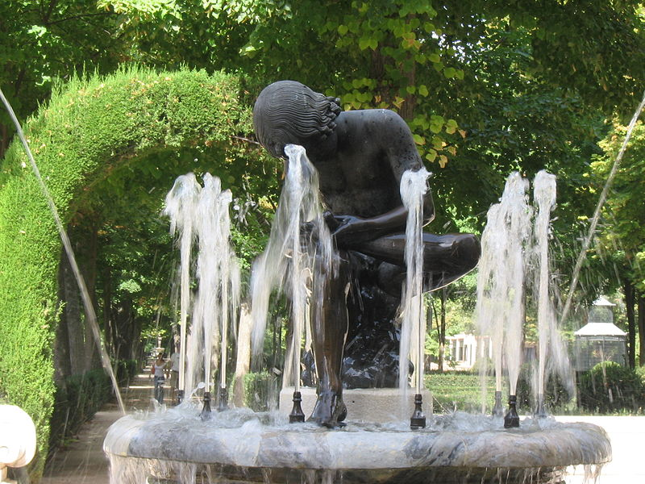
Notes:
Fuente del Niño de la Espina

Slide 17
En cada esquina de la fuente hay una columna, en lo alto de la cual se encuentra la figura de una arpía, que despiden agua hacia el centro de la fuente.
Antiguamente, la plazoleta en la que se halla esta fuente contaba a su vez con un cenador en cada esquina, con tres bancos y cuatro columnas de orden jónico de 1783, que sujetaban un cascarón de madera y plomo, desmontados en 1867 al dañarse uno de ellos por la caída de un árbol.

Slide 18
Fuente de Venus.-También conocida como de Don Juan de Austria, pues se cree que la piedra con la que está construida fue conseguida en la Batalla de Lepanto.
Situada en el centro de una plaza octogonal, se compone de una gran taza con balaustre y una segunda taza, donde se halla una figura de Venus en bronce, en actitud de secarse el pelo con las manos.
Fue enviada a España desde Florencia en 1571.

Slide 19
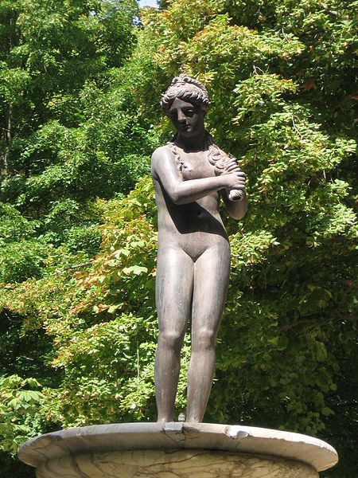
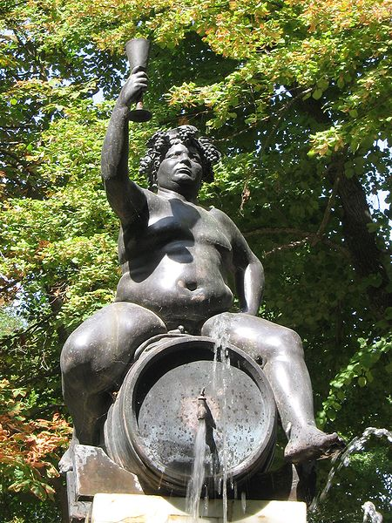
Notes:
Fuente de Venus y Fuente de Baco.-detalles

Slide 20
Fuente de Baco.-Más al fondo en el jardín, la Fuente de Baco se encuentra en una plazoleta hexagonal con bancos de piedra, en cuyo centro se halla un estanque circular de jaspe. En su centro una gran taza con un pedestal sobre el cual el dios Baco, coronado con racimos de uvas y sentado sobre un tonel con un pequeño grifo, alza una copa de vino con su brazo derecho.
El cuerpo de esta fuente fue regalado a Felipe III por el Gran Duque de Florencia y diseñado en mármol por Giambologna. Inicialmente iba a albergar la fuente llamada de Sansón con el filisteo, que fue regalada por Felipe IV a Carlos I de Inglaterra en 1623 y hoy presente en el Victoria and Albert Museum de Londres. Finalmente desde 1656 está coronada por la figura de Baco, realizada por Jonghellinck.

Slide 21
Fuente de Neptuno.-La Fuente de Neptuno, del italiano Alessandro Algardi, está situada en la parte más alejada de la entrada al Jardín. Representa al dios Neptuno sobre un tazón, empuñando su tridente con la mano derecha. Está sobre un carro con forma de concha, tirado por sendos caballos marinos. Alrededor, sobre cuatro pedestales, encontramos a las diosas Cibeles y a Ceres, cada una con una corona con forma de castillo y sobre sendas carrozas tiradas por leones, sujetados por niños. En el tercer pedestal se encuentra Juno, sobre un pavo real, mientras que en el cuarto, Júpiter está sobre un águila que se apoya en un globo terráqueo, sujetado por tres titanes

Slide 22
Fuente de las Gracias.-Existió antiguamente una fuente más allá de la de Neptuno, la llamada Fuente de las Gracias o de los Tritones, del siglo XVI aunque de autor desconocido.
Fue colocada en 1656 en el extremo final del Jardín por Felipe IV.
Con sucesivas mejoras y ampliaciones realizadas por orden de Felipe V y Fernando VI, finalmente esta fuente fue trasladada por el arquitecto Pascual y Colomer al Palacio Real de Madrid, donde sigue actualmente.
Emparrado
En el extremo nordeste del jardín, se encuentra el Emparrado, una zona de huerta cerrada al público. Antiguamente se cultivaban fresas, espárragos y otras hortalizas para abastecimiento de Palacio.

Slide 23
Jardín del Príncipe
Embarcadero del río Tajo.
Fuente de Narciso.
Fuente de Apolo.
Kioscos chinescos.
Jarrón.
Este jardín, situado entre el río Tajo y la Calle de la Reina, es el más extenso de todos los de Aranjuez, con un perímetro de 7 km y una extensión de 150 hectáreas, de las cuales sólo son visitables aproximadamente la mitad.

Slide 24
En la parte norte, que es la que da al río, está protegido por un dique de piedra llamado Malecón de Solera, mientras que en su cara sur, lo limita una larga verja sobre un zócalo de piedra de Colmenar y pilares de ladrillos, ornamentados por artísticas piedras.
El jardín está formado por gran variedad de especies de árboles diferentes, como: plátanos, ahuehuetes, pacanos, caquis de Virginia, cipreses, liquidámbares, pinos, castaños de indias, tilos, fresnos, robles, cafeteros, magnolios, arces, carpes, árboles del amor, de Júpiter, ...
Origen.-Tiene su origen en la llamada Huerta Grande de Don Gonzalo y en un pequeño jardín mandado crear por Fernando VI en la zona del embarcadero sobre el río.

Slide 25
No es hasta el 3 de octubre de 1772 que el futuro Carlos IV, que en aquel momento ostentaba el título de Príncipe de Asturias, manda su construcción.
Se finalizaron los trabajos en 1804.
Entrada.-La entrada principal de este Jardín, situada en la Calle de la Reina, justo detrás del Palacio de Godoy, se realiza a través de una puerta de hierro, obra de Juan de Villanueva, con dos basamentos de piedra, con cuatro columnas cada uno y coronadas por cornisas de orden jónico. En lo alto, están rematadas por geniecillos de piedra con flores, aunque anteriormente estaba adornadas por las esculturas de Palas y Pomona, que ya estuvieron en la Fuente de Hércules e Hidra del Jardín de la Isla y que hoy están en el Museo del Prado.

Slide 26
Embarcadero.-Posee un embarcadero fortificado (mandado crear por Carlos IV), muy usado durante las estancias de los Reyes en Aranjuez, en las que organizaban paseos por el Tajo a bordo de lujosas falúas. Dichas embarcaciones se conservan todavía en el Museo de Falúas Reales o Casa de Marinos, que se encuentra al lado. También encontramos en la zona un castillo de piedra, de construcción inacabada, y que fue usado como depósito de leña. Actualmente alberga un restaurante.
Fuentes
Hay una sección del jardín llamada Anglochina, en la que encontramos las hermosas fuentes de Narciso y de los Cisnes.el diseño de Isidro González Velázquez.

Slide 27
Fuente de Narciso.-La primera, obra de Joaquín Dumandre, muestra al hermoso Narciso junto a su perro, asomándose a un hermoso tazón sobre el que se encuentra en lo alto de un pilar, a punto de caer en él.
Sujetan el tazón cuatro robustos Hércules. Al resultar gravemente dañada en la Guerra de la Independencia Española, fue reconstruida por Esteban de Ágreda en 1827 según el diseño de Isidro Gonzalez Velázquez.
Fuente de los Cisnes.-La Fuente de los Cisnes es también obra de Joaquín Dumandre, inspirada en otra de La Granja. Presenta un peñasco con dos figuras de niños de mármol que agarraban un cisne, por cuyo pico salía el agua. Dañada en la Guerra de la Independencia Española.

Slide 28
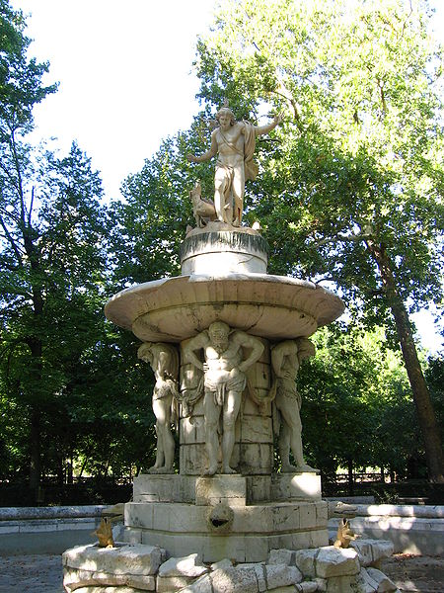
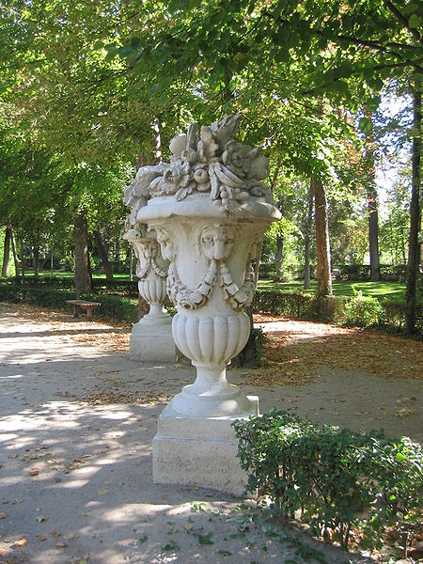
Notes:
Fuente de Narciso y Jarron

Slide 29
Sólo se conservaba el pilón y el peñasco central, pero en 2009 se llevó a cabo la restauración de las figuras de los niños y el cisne.
Fuente de Apolo.-Más allá, la Fuente de Apolo, en mármol de Carrara, muestra al dios de la belleza en lo alto de un pedestal.
Mandada crear por Carlos IV no fue terminada hasta el reinado de su hijo Fernando VII, con diseño de Isidro González Velázquez.
Detrás, con forma semicircular, seis columnas coronadas con otros tantos patos lo escoltan. A ambos lados, encontramos dos columnas cuadradas, con dos tazones en lo alto. La estatua de Apolo fue comprada por Felipe V y situada en La Granja.

Slide 30
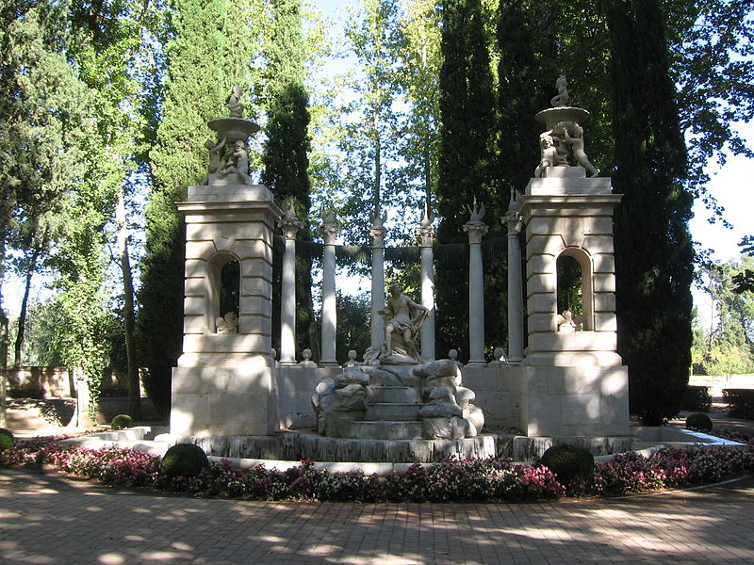
Notes:
Fuente de Apòlo

Slide 31
Carlos IV la mandó traer a Aranjuez.
Actualmente la estatua presente en el Jardín del Príncipe es una reproducción, pues la original fue devuelta en 2000 a La Granja.
Estanque de los Chinescos
El Estanque de los Chinescos, lago artificial bordeado por una pequeña baranda, con tres islas, sobre las cuales encontramos un templete o kiosco de estilo griego, otro de tipo chinesco y un mausoleo de granito egipcio.
El pabellón griego es obra de Juan de Villanueva, con una serie de ocho columnas de orden jónico que sujetan el techo, coronado por una piña de bronce pintada de color mármol (aunque originalmente poseía un dragón dorado).

Slide 32

Notes:
Estanque de los Chinescos

Slide 33
Entre cada columna existieron unos vasos canopos egipcios, ahora desaparecidos.
Por otro lado, el templete chinesco original resultó gravemente dañado en la Guerra de la Independencia Española y reconstruido por Fernando VII más bien como un kiosco de estilo turco, con vivos colores verde, rojo y dorado.
Montaña Rusa
Muy cerca, se construyó una montaña artificial, la llamada Montaña Rusa, aunque su verdadero nombre es Montaña Suiza, coronada por un templete de madera, desde las cuales se pueden contemplar hermosas vistas de todo el jardín.

Slide 34
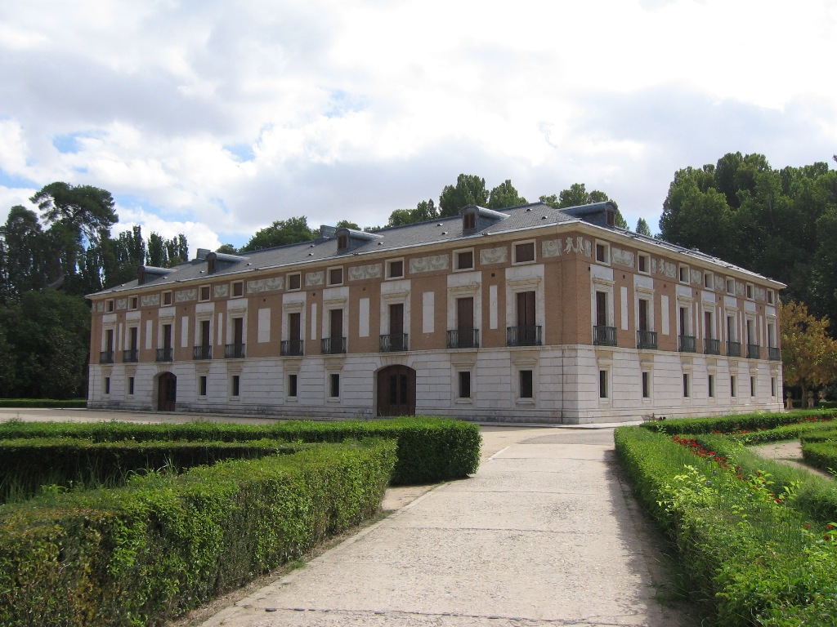
Notes:
Jardin del Principe.-Casa del Labrador

Slide 35
Casa del Labrador)
Finalmente, su extremo más oriental se encuentra la Casa del Labrador, edificación mandada construir por Carlos IV y de gran riqueza por su colección de estatuas y relojes.
En este jardín viven en libertad faisanes y pavos reales, así como ardillas y otros animales similares.
Jardín de Isabel II
Es éste el último jardín en construirse en Aranjuez, ya en el siglo XIX, cuando Isabel II era todavía una niña.

Slide 36
Este jardín cuadrado, situado junto a la Plaza de San Antonio y el Paseo del Brillante, fue construido sobre una zona que servía anteriormente de estercolero, así como para estacionamiento de carretas y ganado.
Los primeros árboles se plantaron en 1830, mientras que cuatro años más tarde se dispuso en el centro del jardín un pedestal de mármol con una estatua de bronce de la Reina Niña.
Alrededor, existen ocho bancos de piedra y ocho jarrones con flores.

Slide 37
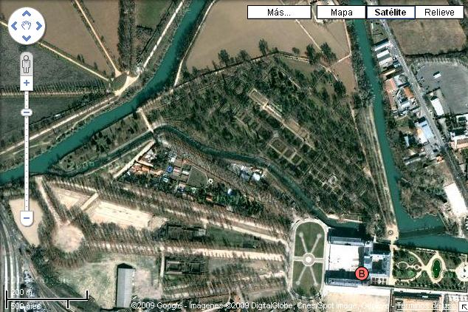
Notes:
Jardines de Aranjuez

Slide 38
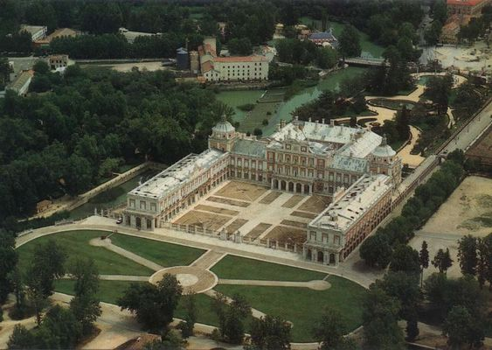
Notes:
Palacio de Aranjuez

Slide 39
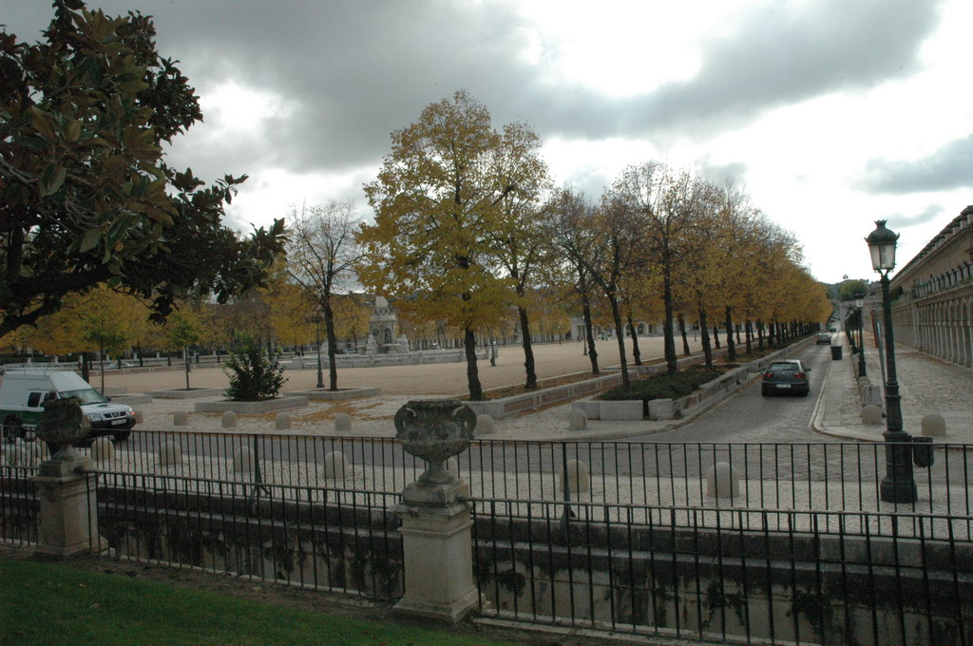
Notes:
Exteriores de Palacio

Slide 40
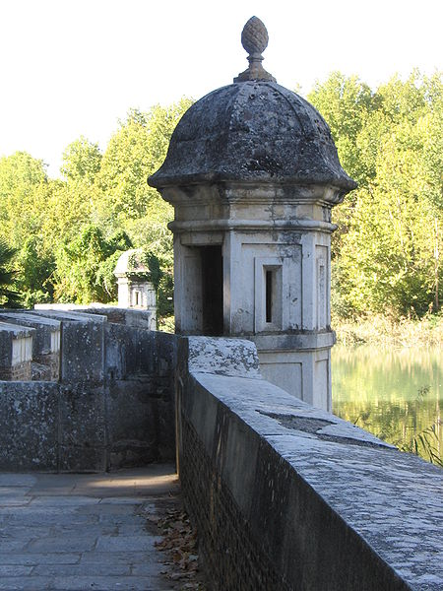
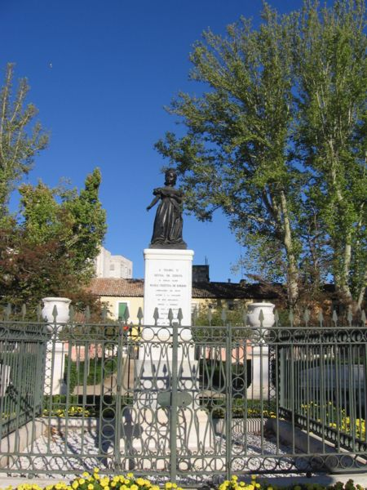
Notes:
Embarcadero y Estatua de Isabel II

Slide 41
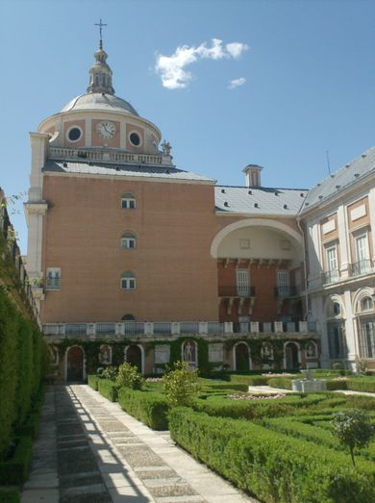
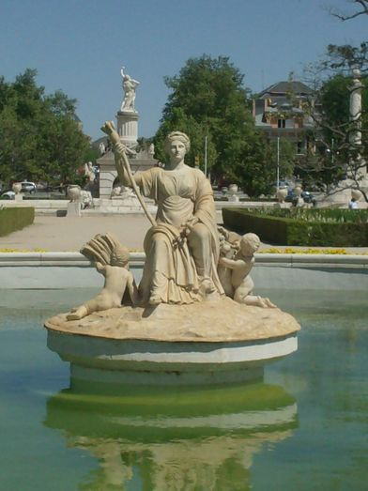
Notes:
Jardines de Felipe II y Fuente de Ceres

Slide 42
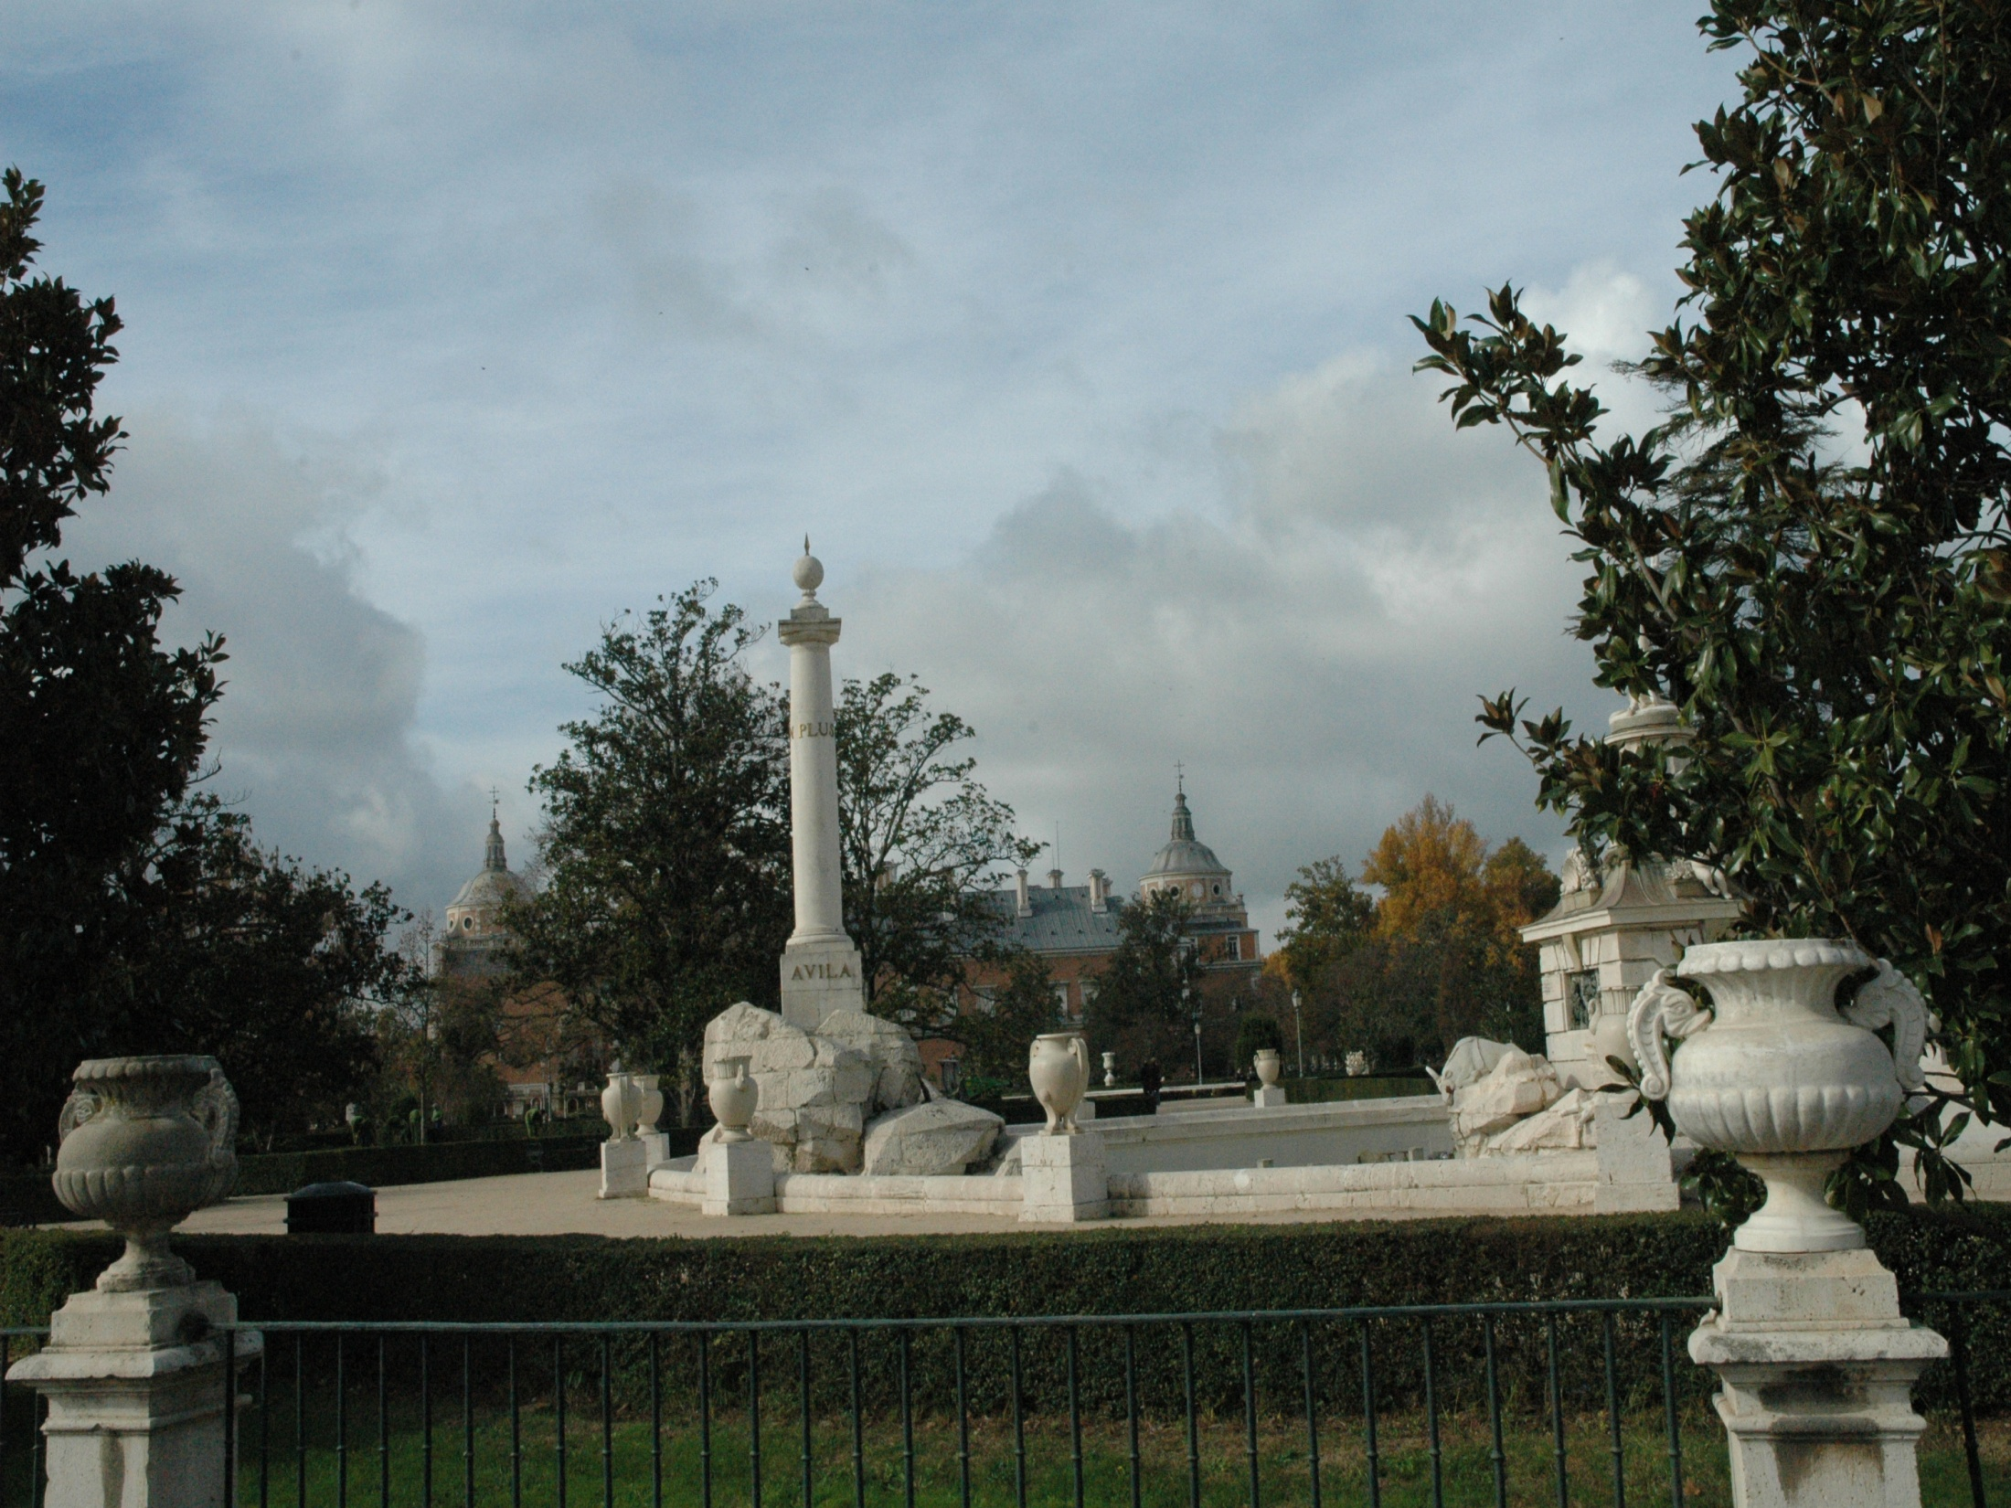
Notes:
Jardin de la Isla

Slide 43
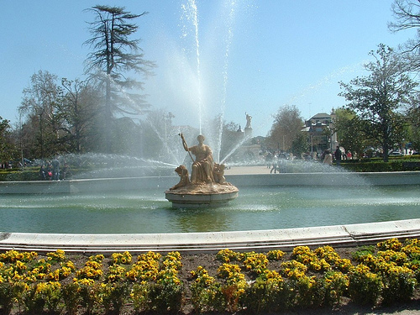
Notes:
Fuente de Ceres

Slide 44
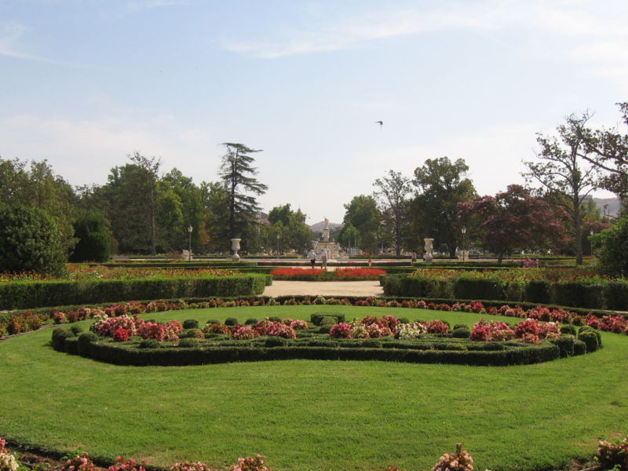
Notes:
Jardin del Parterre

Slide 45
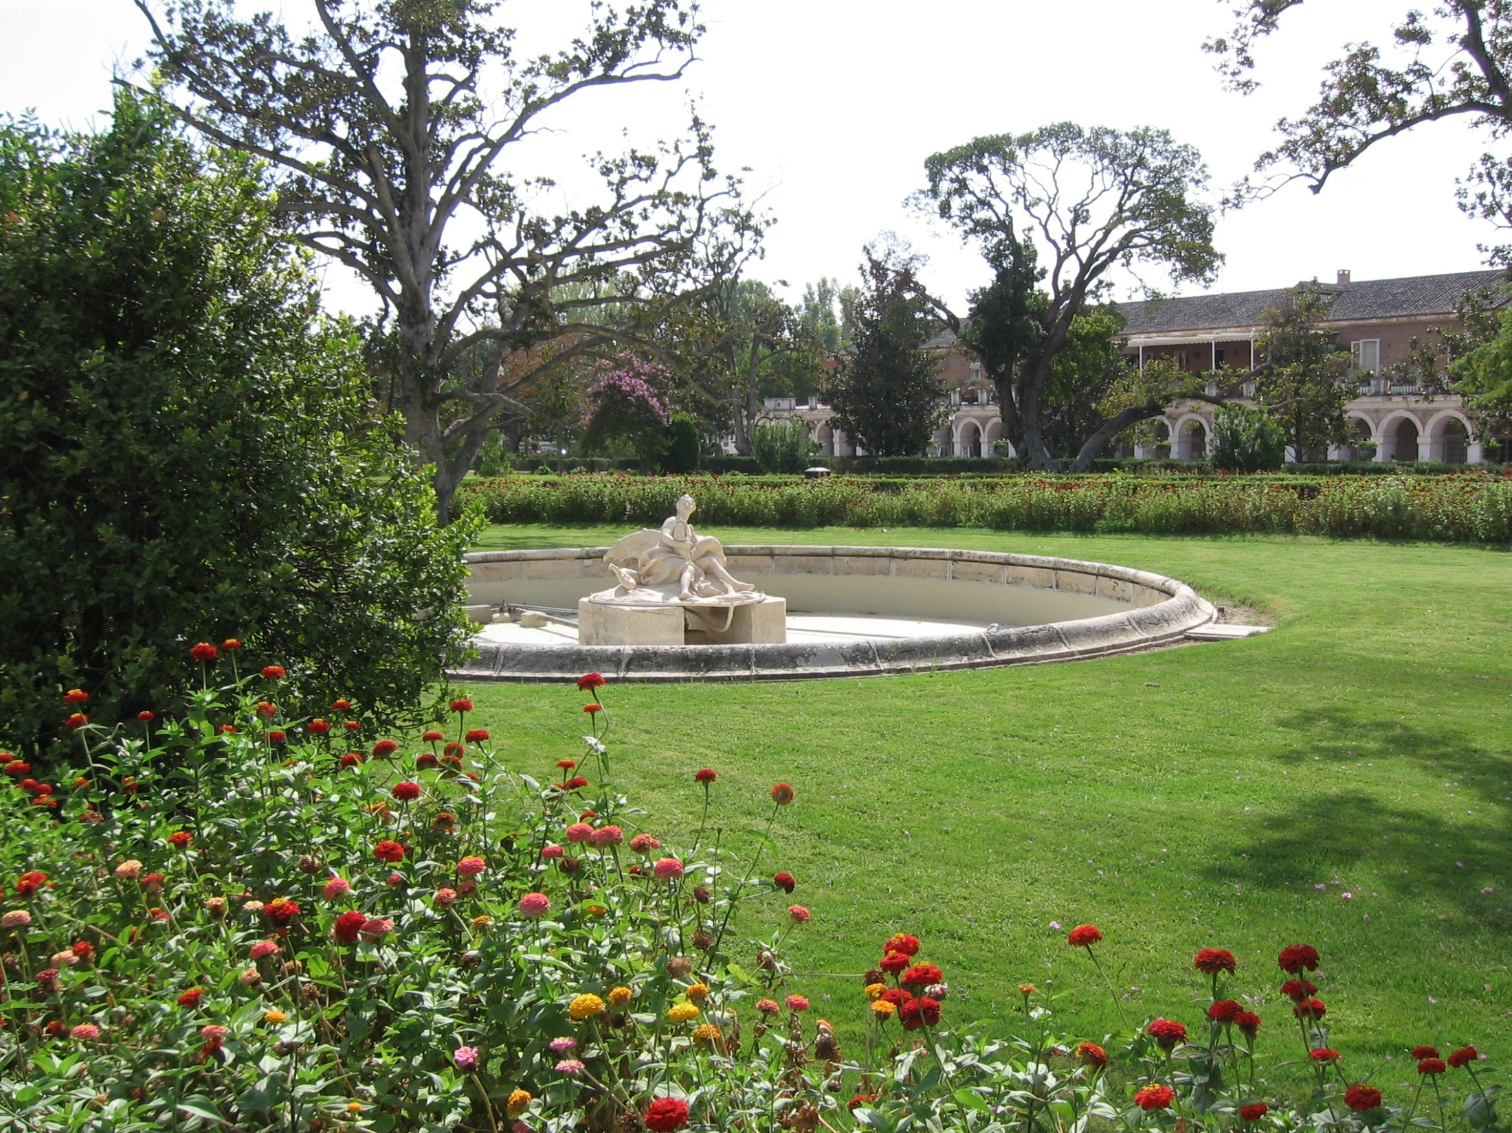
Notes:
Jardin del Parterre.-Fuente de las Nereidas

Slide 46
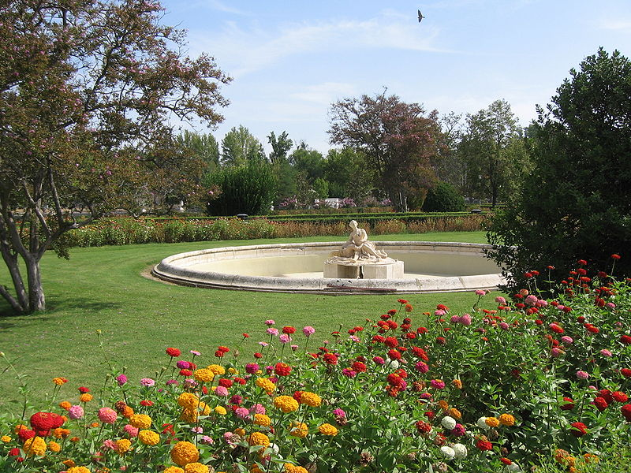
Notes:
Fuente de las Negreidas

Slide 47
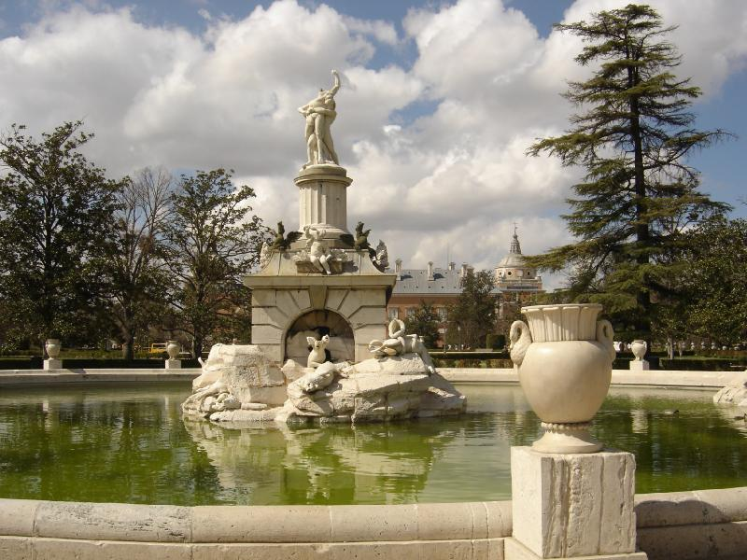
Notes:
Jardin del Parterre.-Fuente de Hercules y Anteo

Slide 48
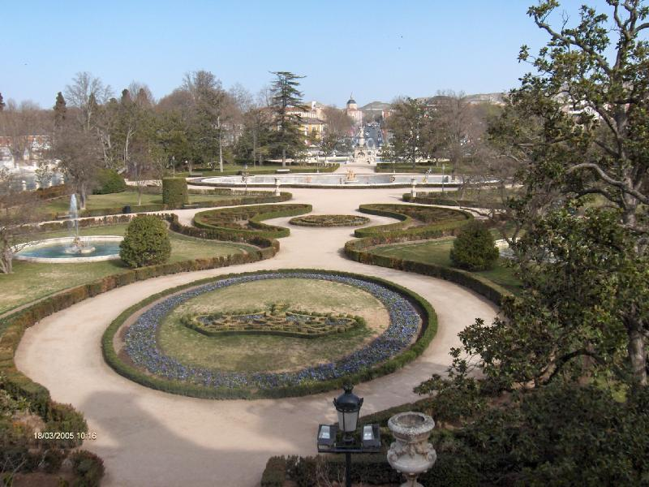
Notes:
Jardines del Parterre

Slide 49
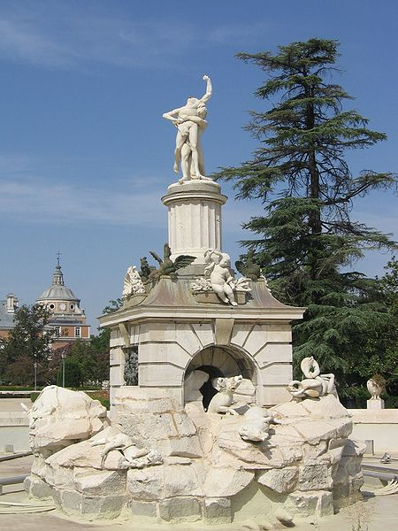
Notes:
Fuente de Hercules y Anteo y Jarron Jardin del Principe

Slide 50
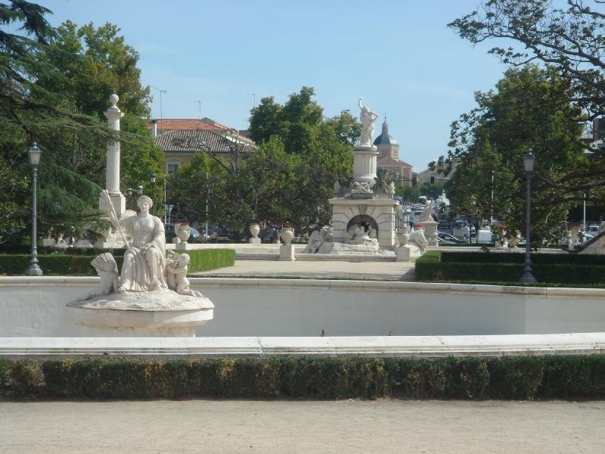
Notes:
Jardin del Parterre.-Fuentes de Ceres y de Hercules y Anteo

Slide 51
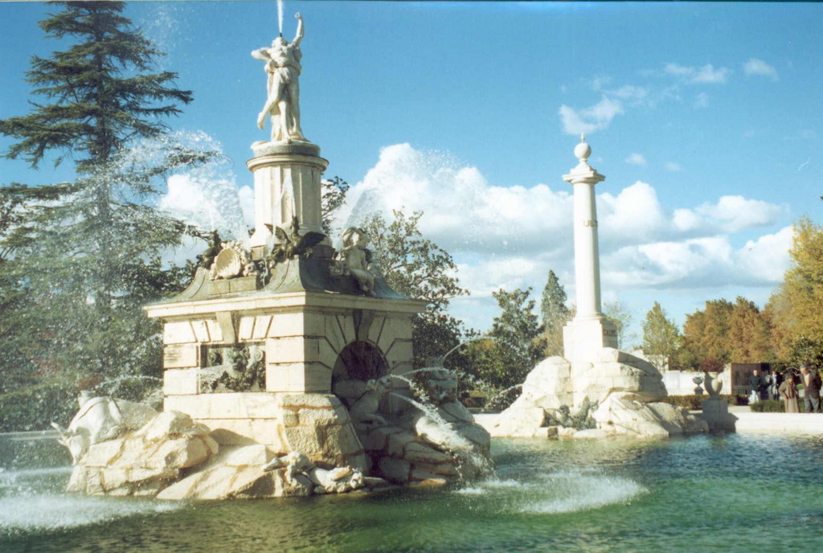
Notes:
Jardines del Parterre.-Fuente de Hercules y Anteo

Slide 52
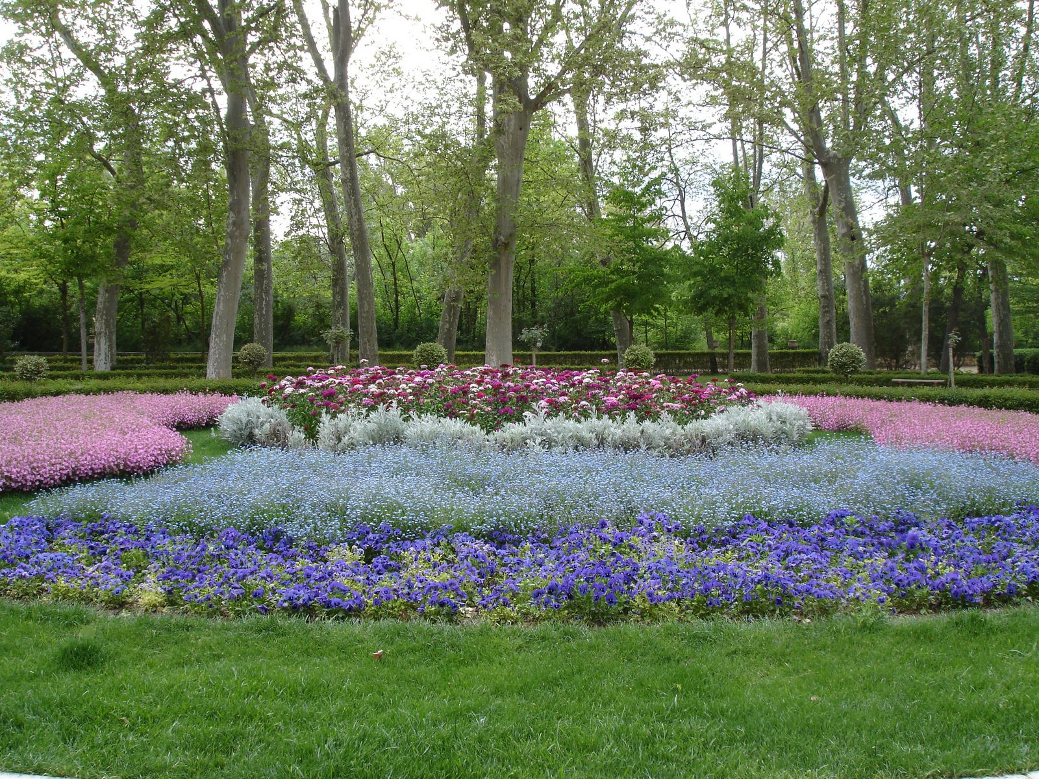
Notes:
Jardin del Principe

Slide 53
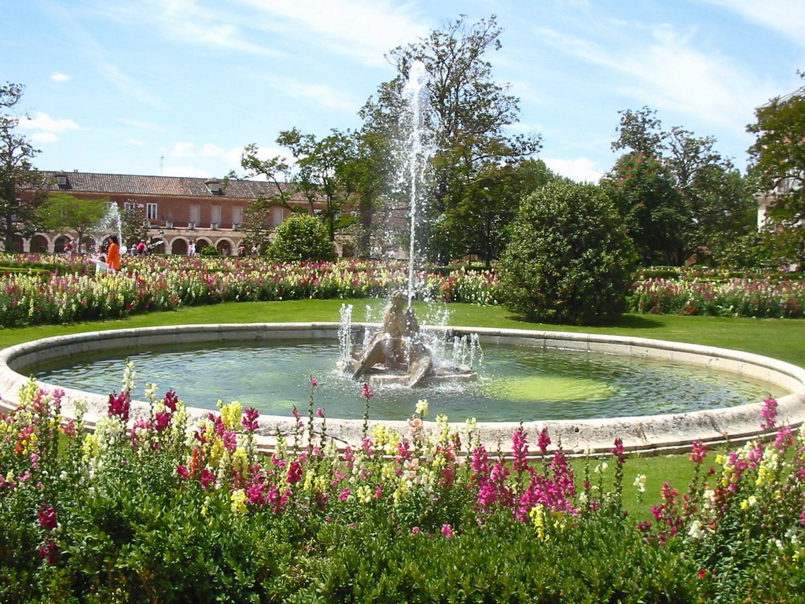
Notes:
Jardines del Parterre

Slide 54
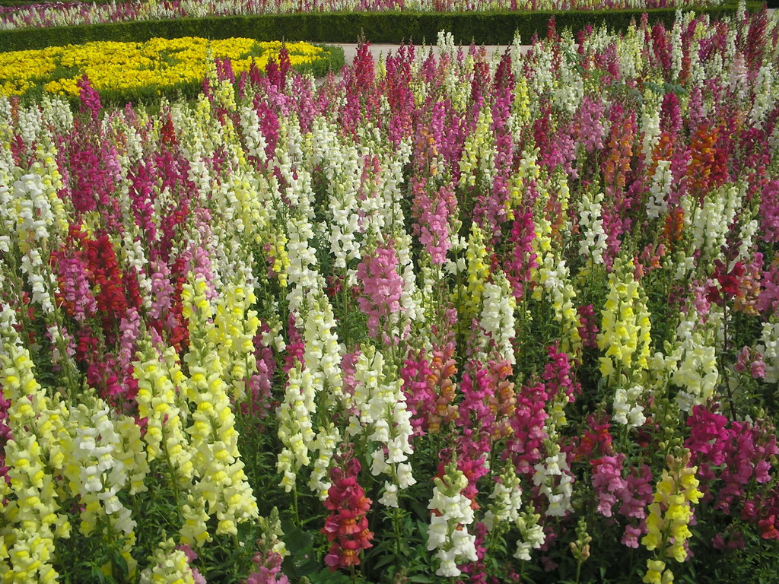
Notes:
Jardines del Parterre

Slide 55
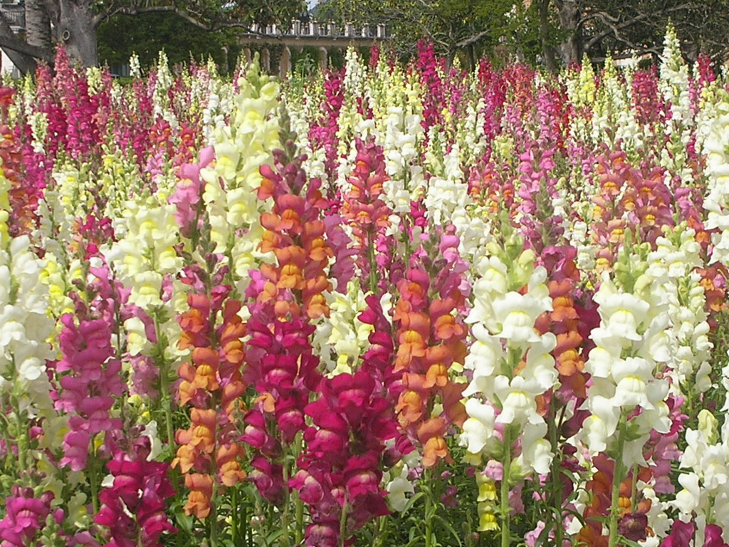
Notes:
Jardines del Parterre

Slide 56
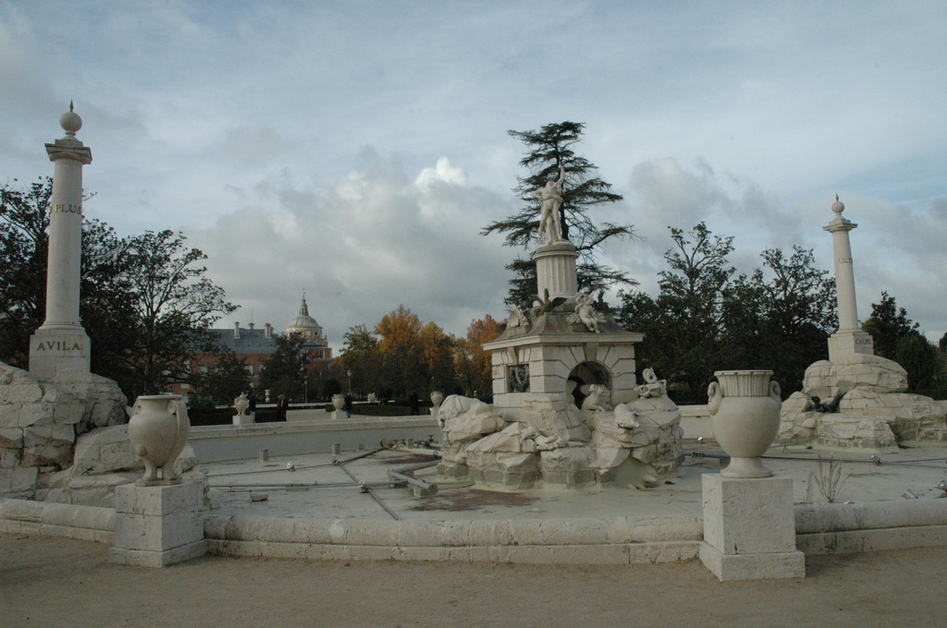
Notes:
Fuente de Hercules

Slide 57
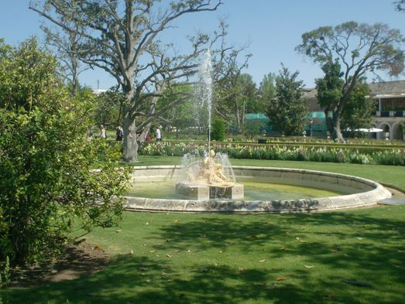
Notes:
Fuente de las Nereidas.-Jardin de la Isla

Slide 58
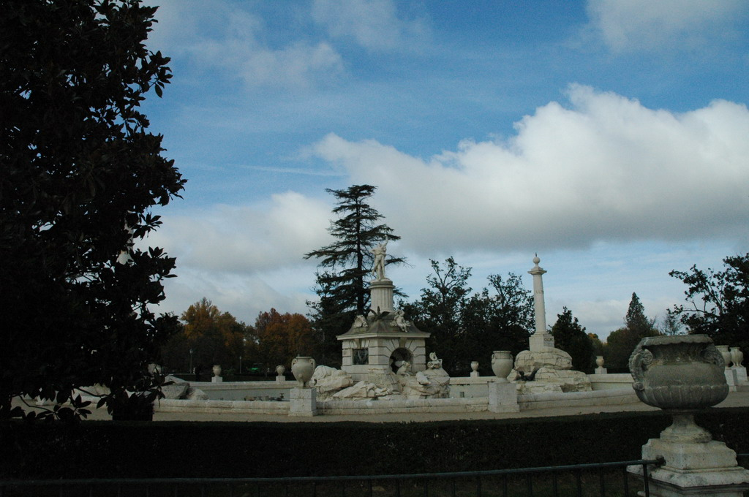
Notes:
Fuente de Hercules y Anteo

Slide 59
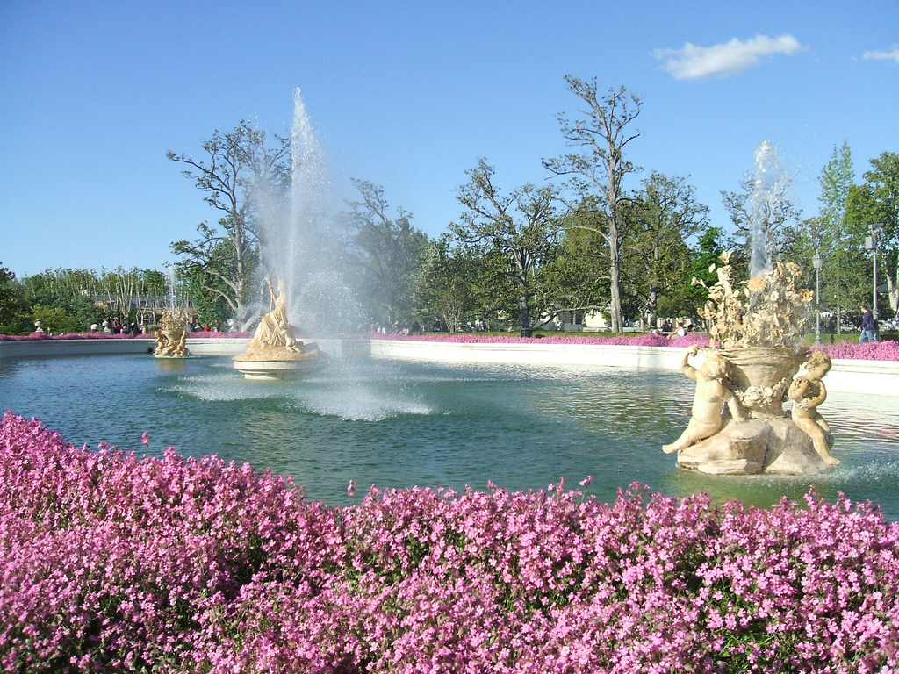
Notes:
Jardin de la Isla

Slide 60
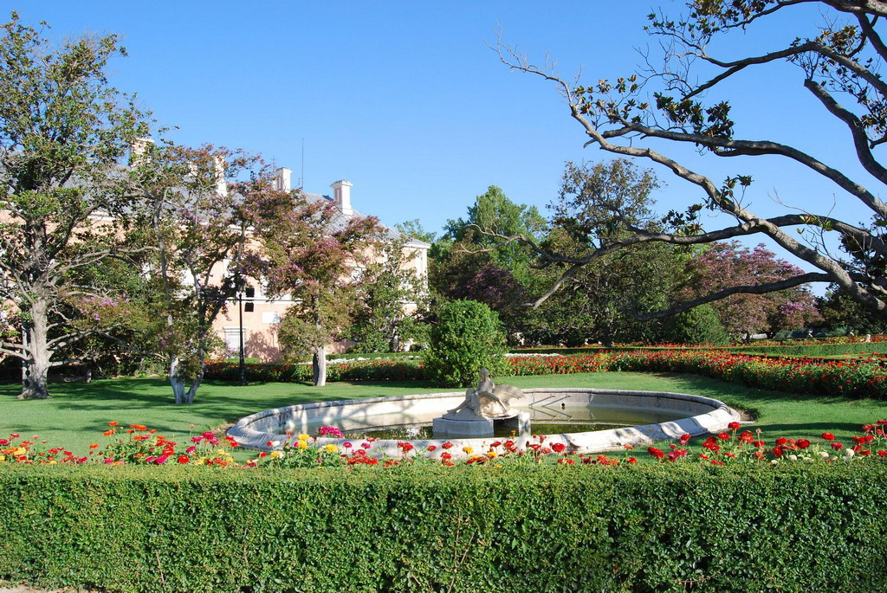
Notes:
Jardin del Parterre

Slide 61
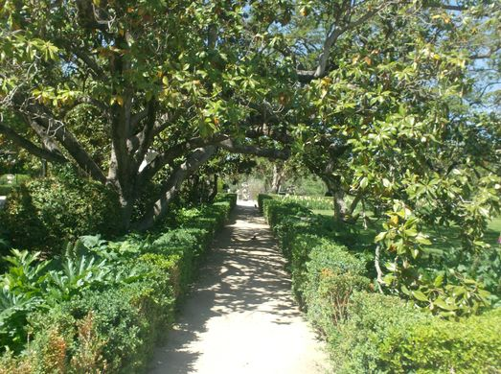
Notes:
Jardin del Parterre.-Magnolia

Slide 62
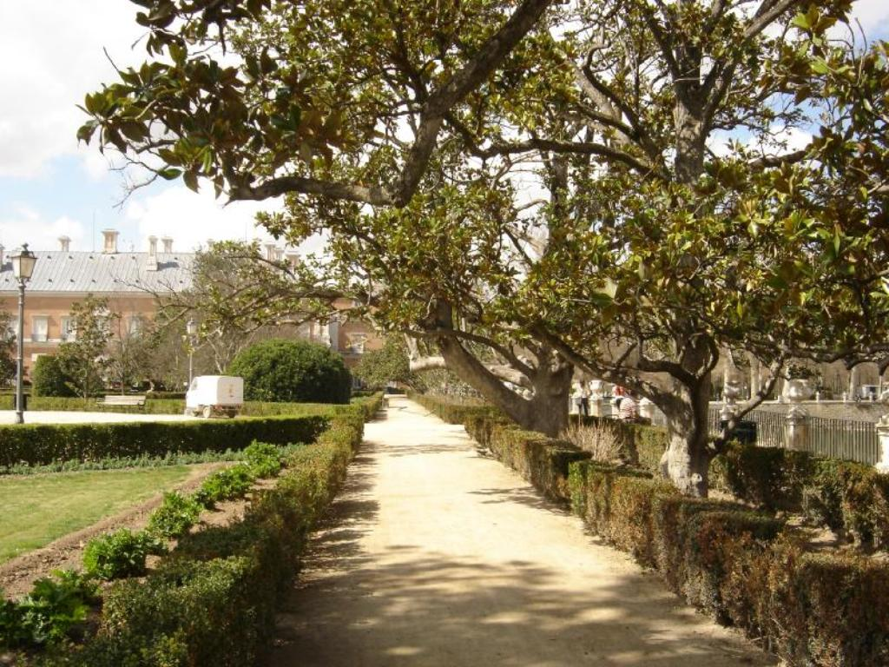
Notes:
Jardin de la Isla

Slide 63
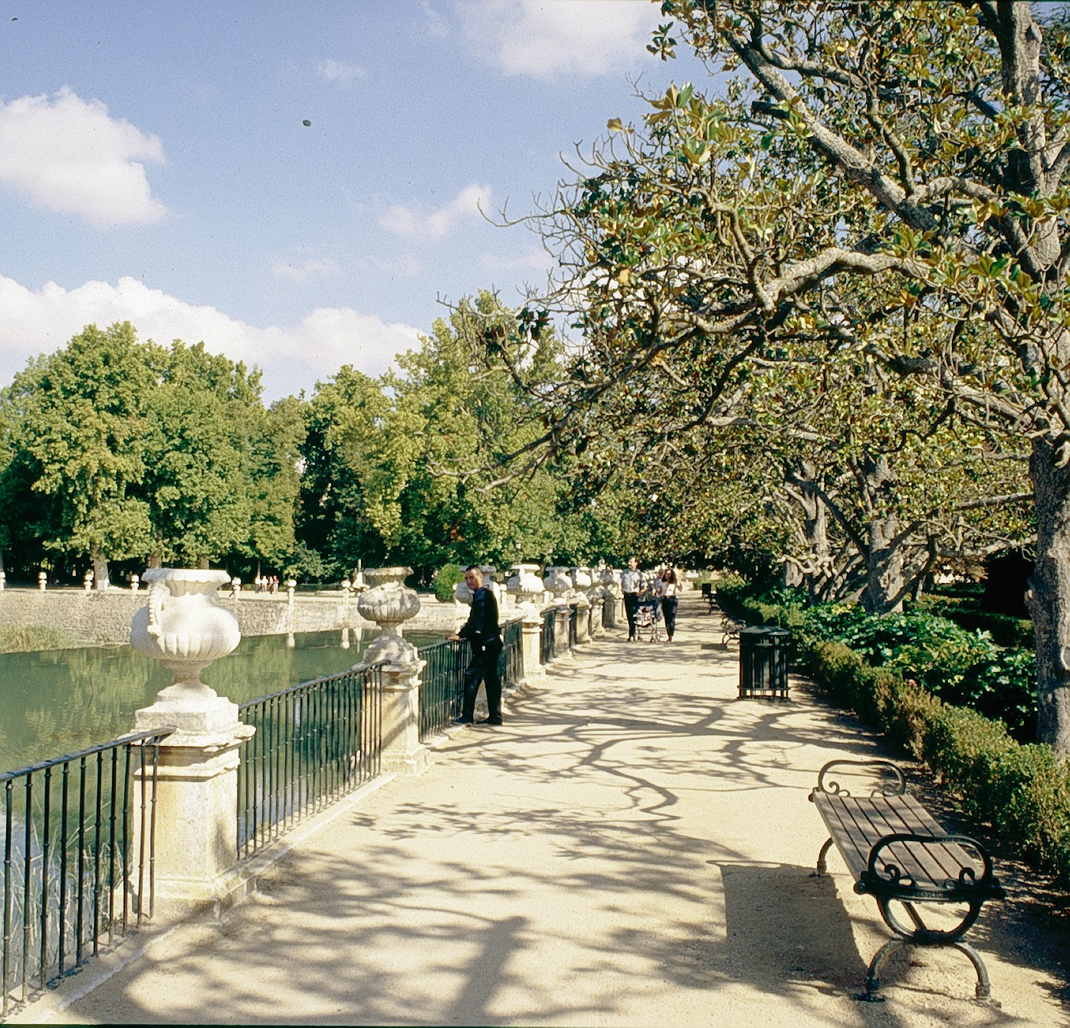
Notes:
Jardin de la Isla

Slide 64
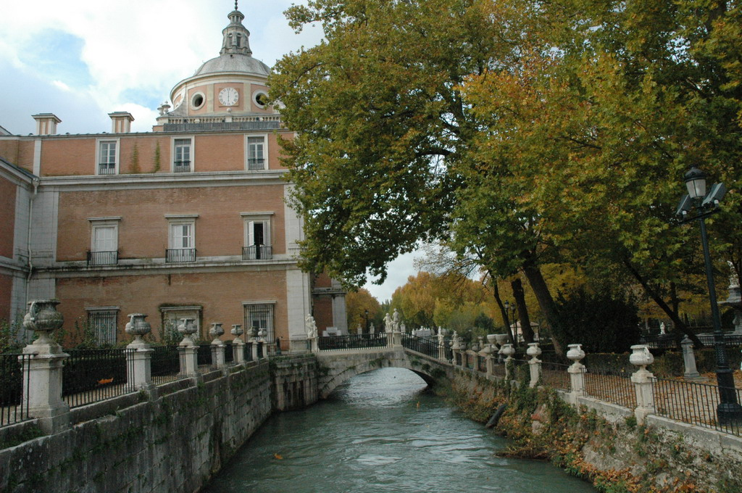
Notes:
Canal de Palacio

Slide 65
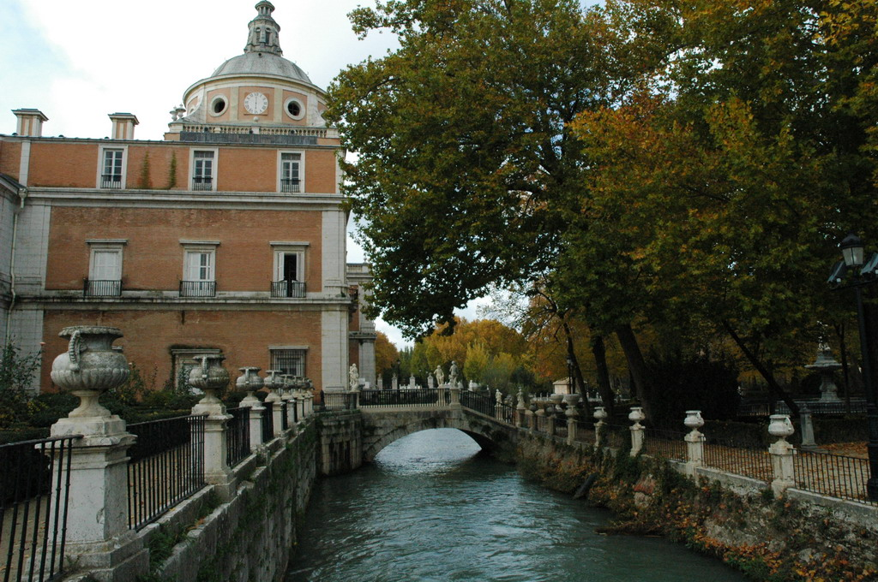
Notes:
Canal de Palacio

Slide 66
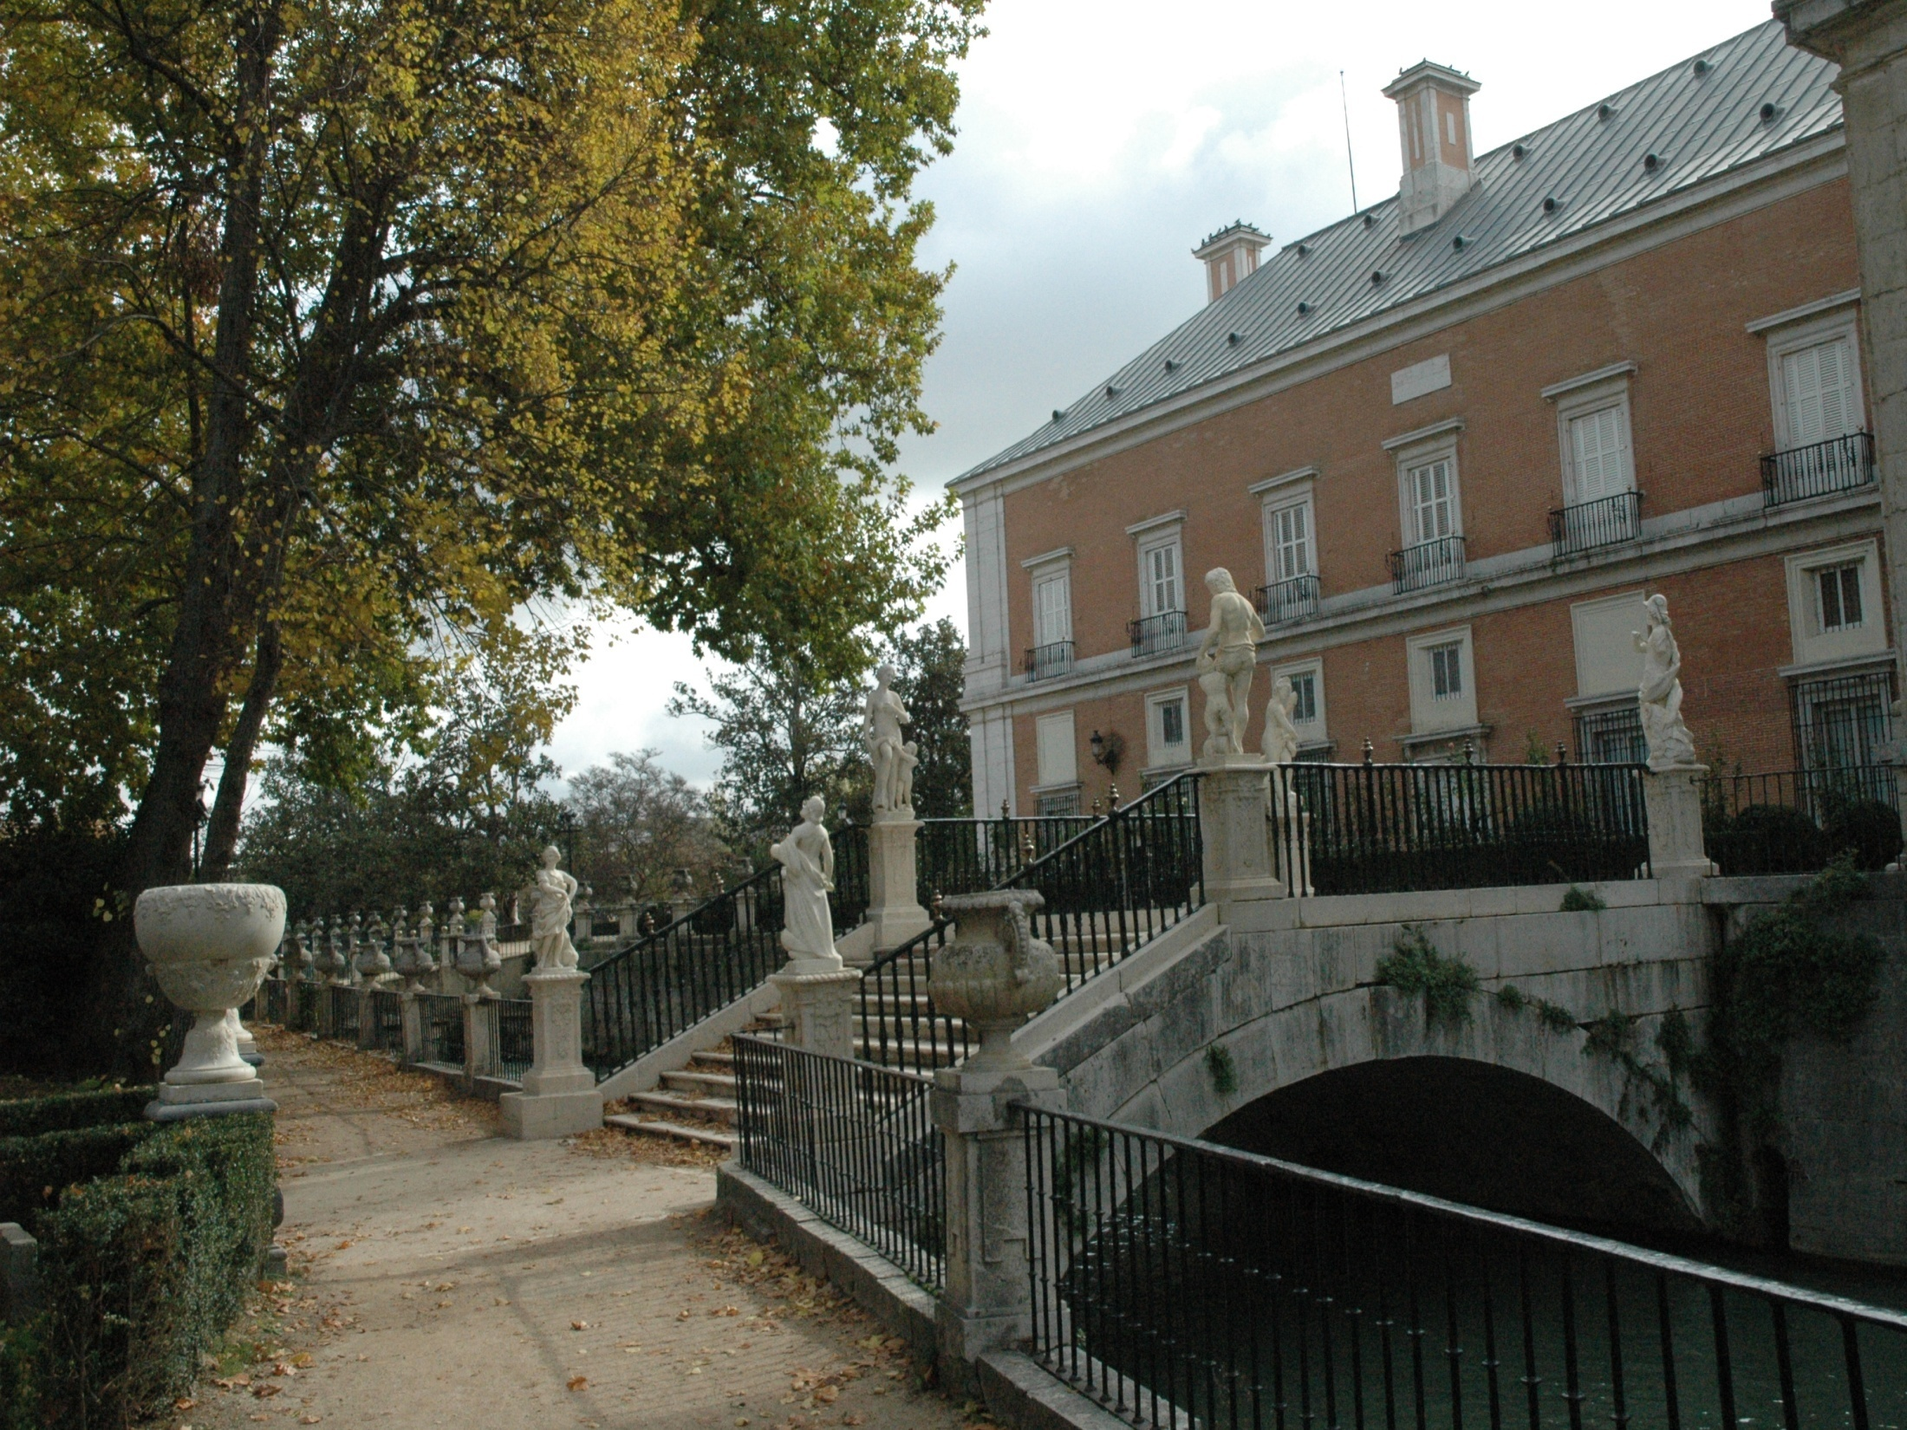
Notes:
Esculturas Jardin de la Isla

Slide 67
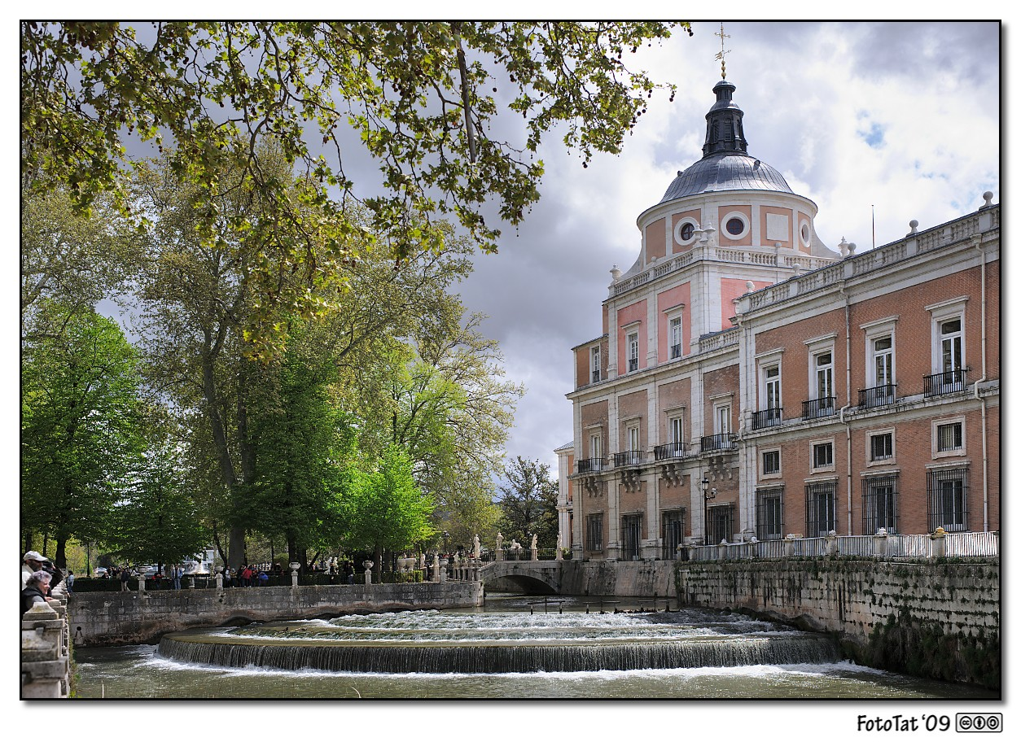
Notes:
Presa de regulacion

Slide 68
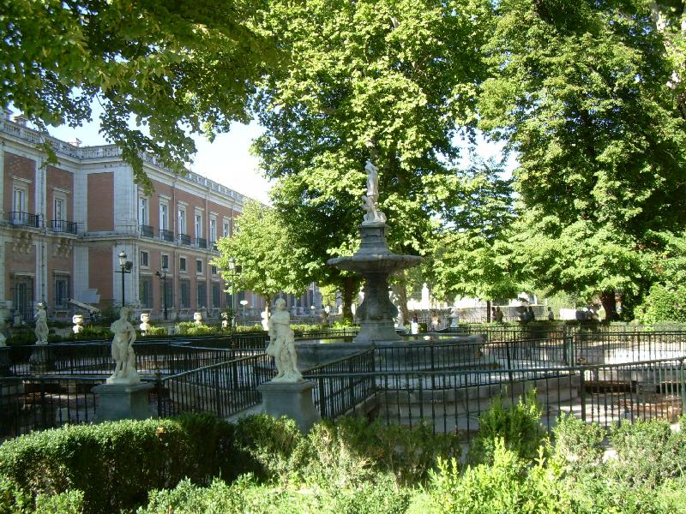
Notes:
Jadin de la Isla.-Fuente de Hercules

Slide 69
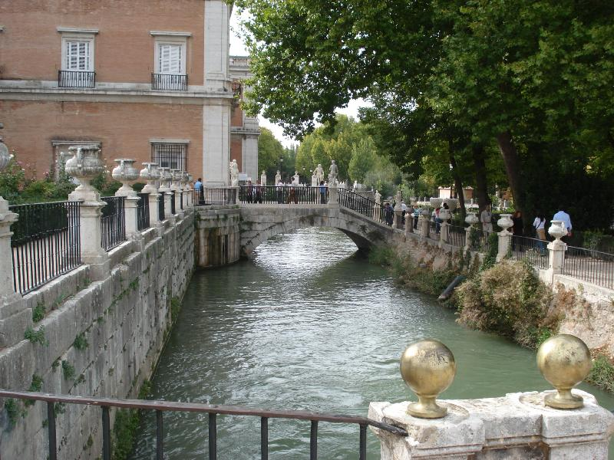
Notes:
Canal

Slide 70
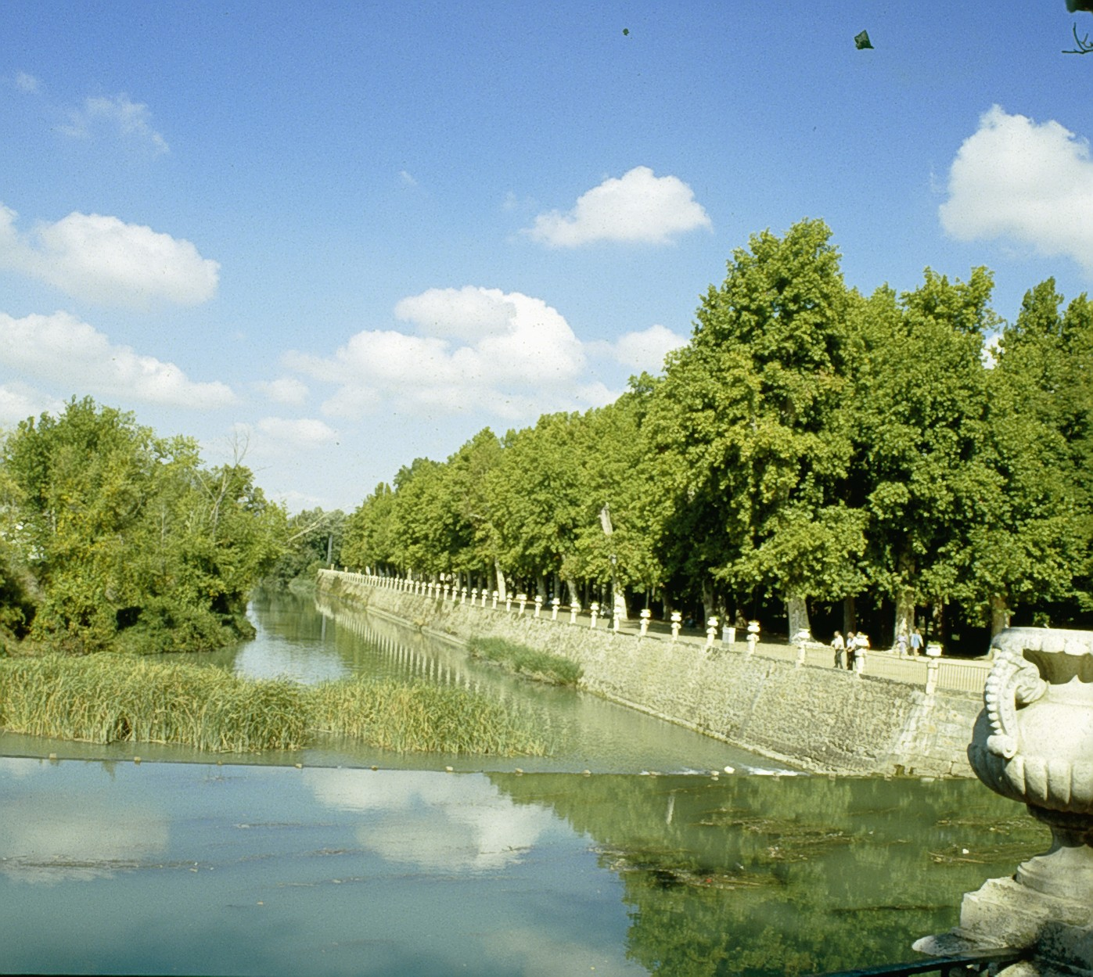
Notes:
Rio Tajo

Slide 71
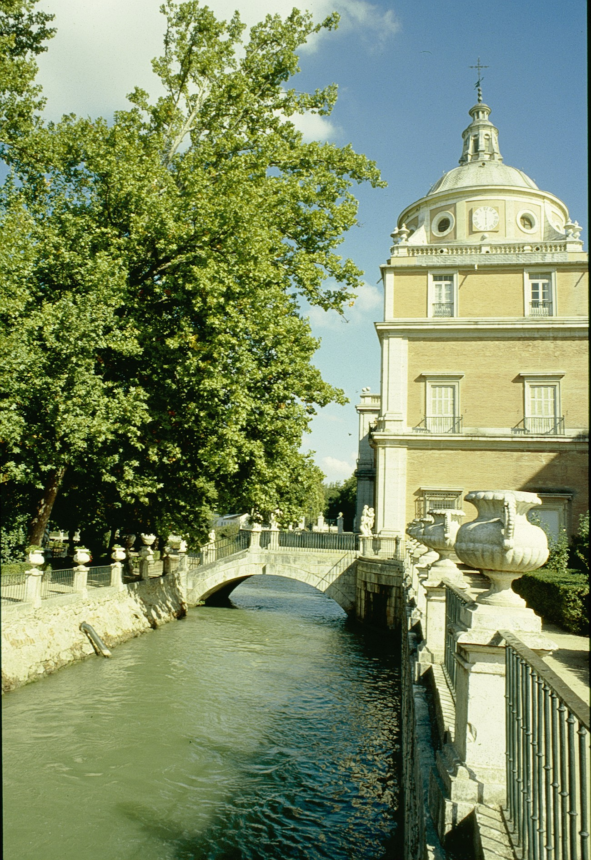
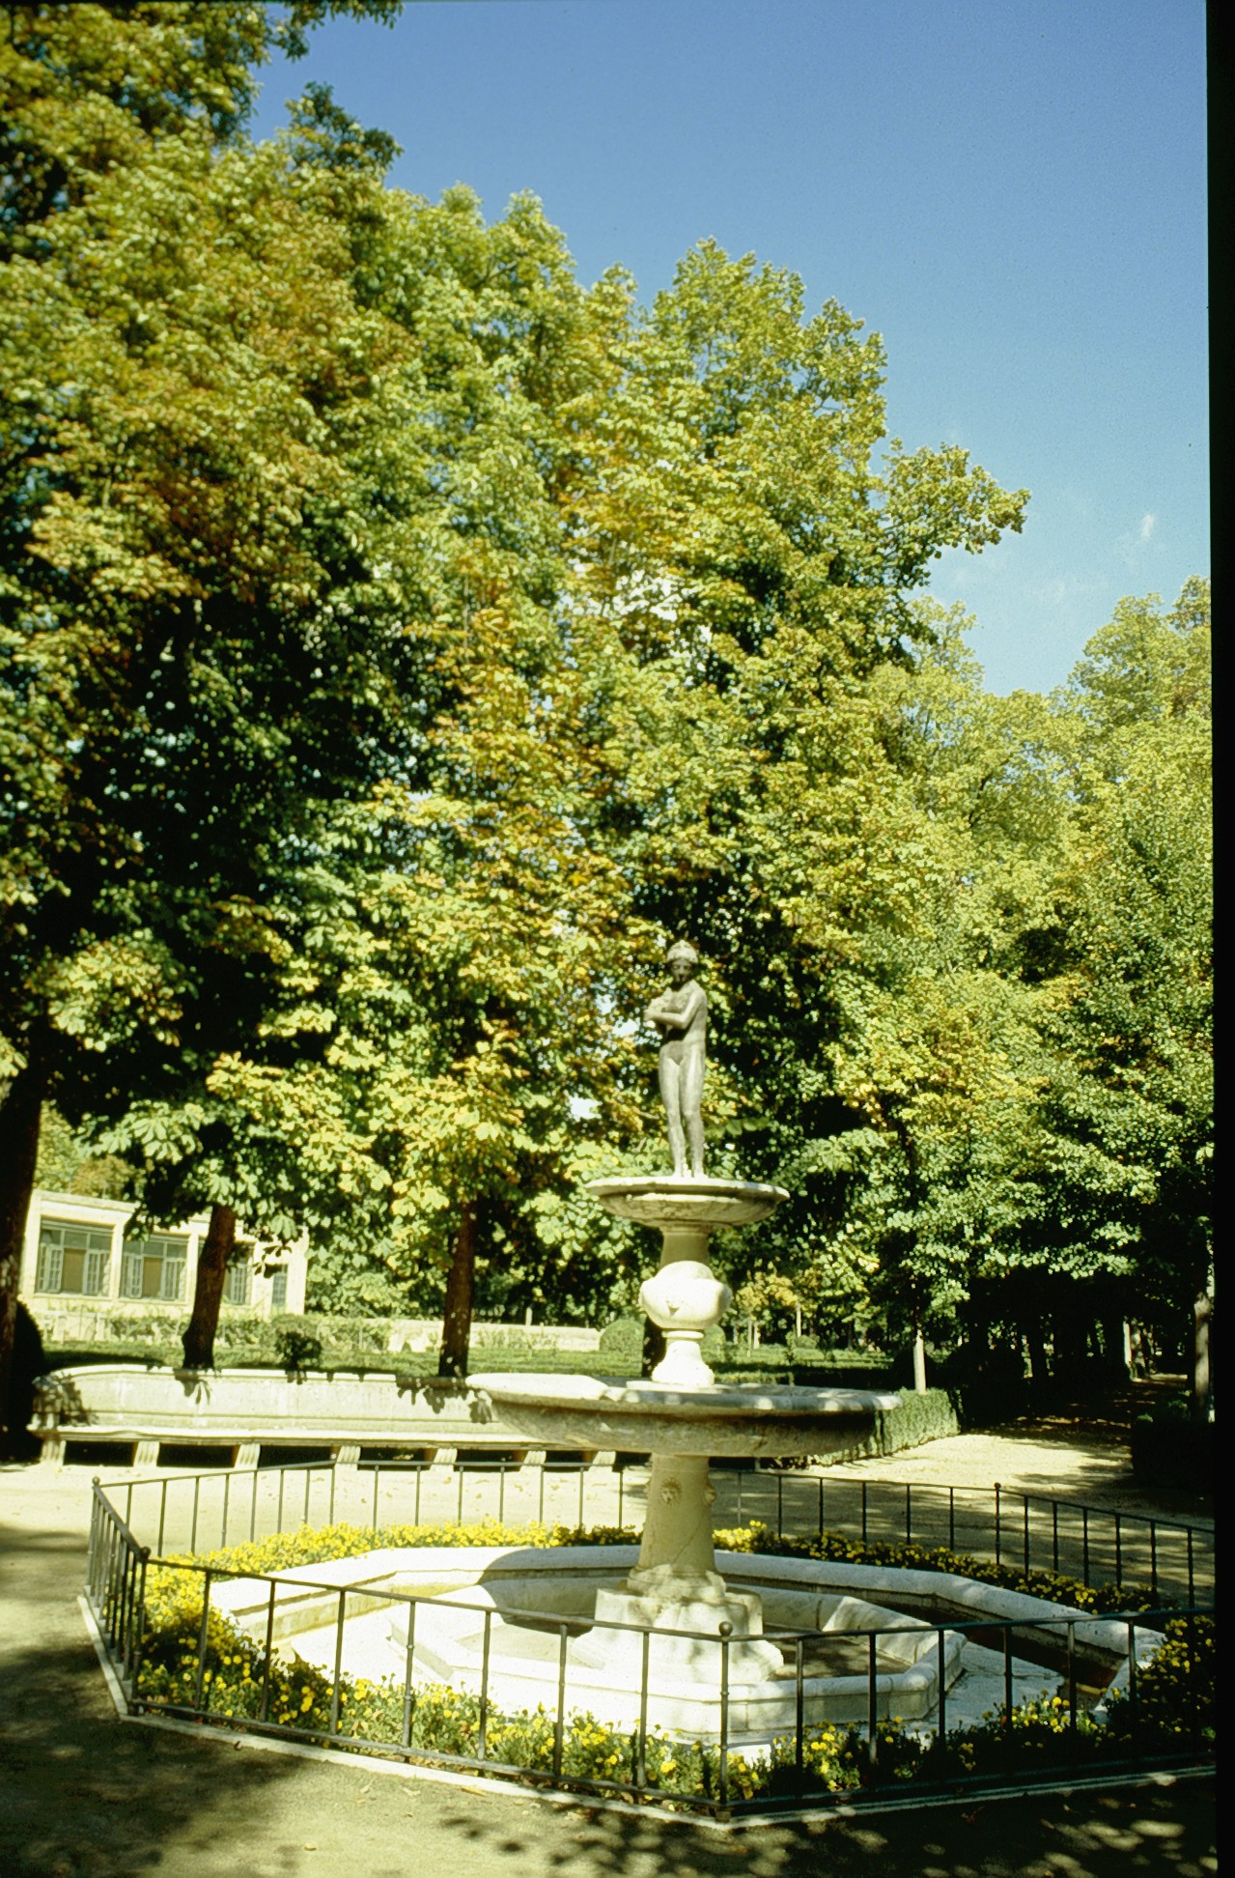

Slide 72
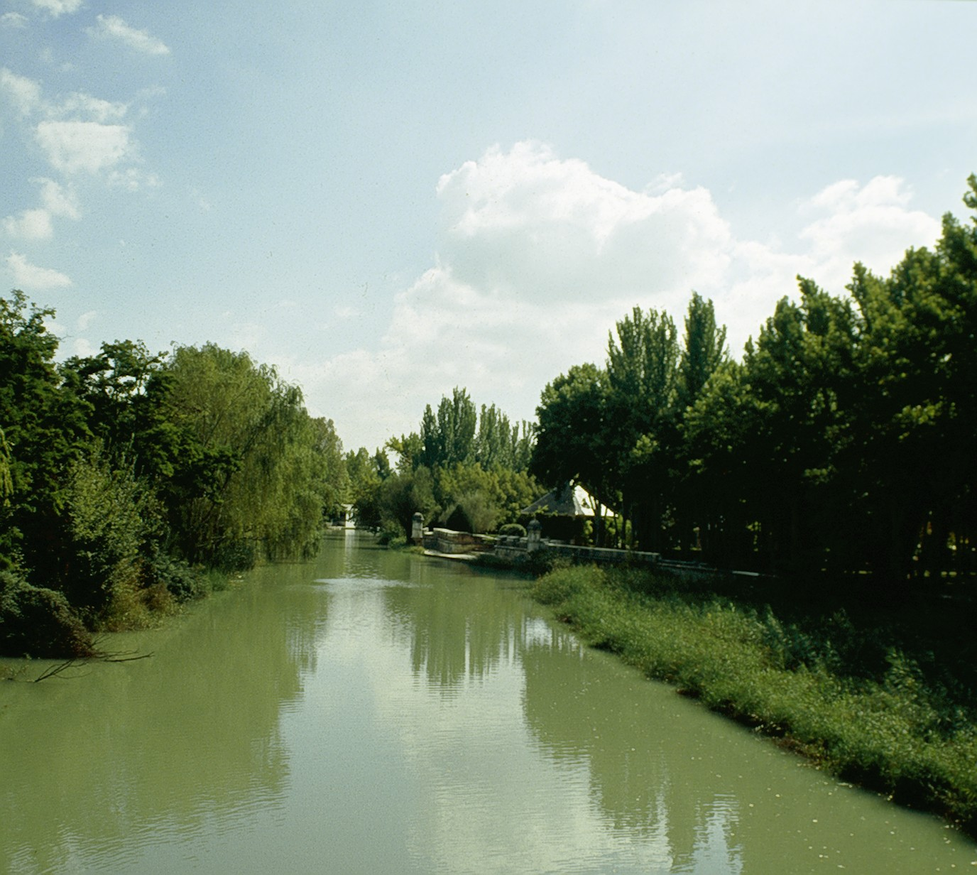
Notes:
Rio Tajo

Slide 73
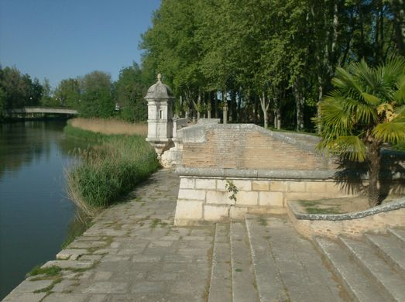
Notes:
Embarcadero Jardin del Principe

Slide 74
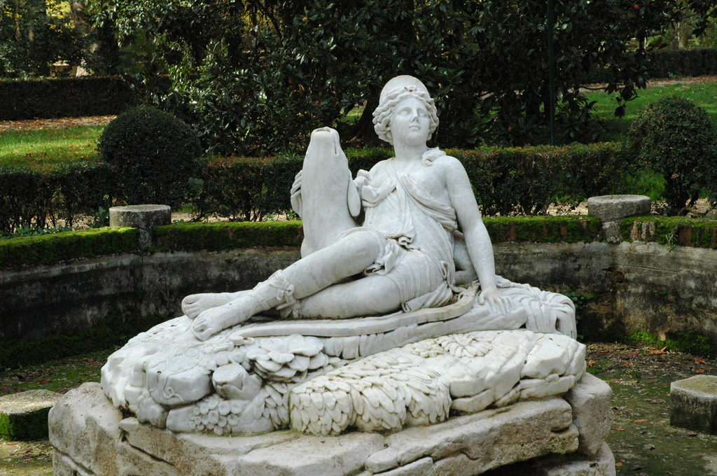
Notes:
Diana

Slide 75

Notes:
Fuente de Diana

Slide 76

Notes:
Diana

Slide 77

Notes:
Fuente de Venus

Slide 78

Notes:
Fuente de Apolo

Slide 79

Notes:
Jardin de Espinario

Slide 80

Notes:
Jardin de la Isla.-Fuente del Espinario

Slide 81

Notes:
El Espinario

Slide 82

Notes:
Glorieta de la Fuente del Espinario

Slide 83

Notes:
Glorieta del Espinario

Slide 84


Notes:
Jadin del Espinario y Fuente de Apolo

Slide 85

Notes:
Fuente del Espinario

Slide 86

Notes:
Fuente del Espinario

Slide 87

Notes:
Jardin de la Isla.-Fuente del Espinario

Slide 88

Notes:
Fuente del Espinario

Slide 89

Notes:
Fuente del Espinario

Slide 90

Notes:
Jardin de la Isla

Slide 91

Notes:
Hercules y Andria

Slide 92

Notes:
Aranjuez

Slide 93

Notes:
Jardin de la Isla.-Fuente de Hercules y Andria

Slide 94

Notes:
Jardin de la Isla

Slide 95

Notes:
Fuente

Slide 96

Notes:
Aranjuez

Slide 97

Notes:
Jardines de la Isla

Slide 98

Notes:
Jardines de la Isla.-Fuente de Hercules

Slide 99

Notes:
Jardin de la Isla

Slide 100

Notes:
Jardin de la Isla.-Fuente de Apolo

Slide 101

Notes:
Fuente del Dios Baco

Slide 102

Notes:
Jardin de la Isla.-Fuente de Hercules

Slide 103

Notes:
Fuente de Baco

Slide 104


Notes:
Fuente e Neptuno

Slide 105

Notes:
Jardin del Principe.-Estatua mitologica

Slide 106

Notes:
Jardin del Principe

Slide 107


Notes:
Fuente de los Cisnes y Jarron de frutas

Slide 108

Notes:
Fuente de Hercules

Slide 109

Notes:
Jardin del Principe

Slide 110

Notes:
Jardin del Principe

Slide 111


Slide 112

Notes:
Jardin de la Isla

Slide 113

Notes:
Jardines de Felipe II

Slide 114

Notes:
Jardines de Felipe II

Slide 115
Notes:
Jardines de Felipe II

Slide 116

Notes:
Jardines de Felipe II

Slide 117
Notes:
Jardines de Felipe II

Slide 118

Notes:
Jadines de Felipe II

Slide 119

Notes:
Jardin del Rey

Slide 120

Notes:
Jardin de Felipe II

Slide 121

Notes:
Jardines de Felipe II

Slide 122

Notes:
Casa del Labrador

Slide 123

Notes:
Jardin de la Isla

Slide 124

Notes:
Jardin de la Isla

Slide 125

Notes:
Jardin de la Isla

Slide 126

Notes:
Jardin de la Isla

Slide 127

Notes:
Jardin de la Isla

Slide 128

Notes:
Jardin de la Isla

Slide 129

Notes:
Jardin de la Isla

Slide 130

Notes:
Jardin de la Isla

Slide 131

Notes:
Jardines de la Isla

Slide 132

Notes:
Primavera

Slide 133

Notes:
Jardin de la Isla.-Pajarera

Slide 134

Notes:
Jardin de la Isla

Slide 135

Notes:
Jardin del Parterre.-Setos de boj

Slide 136


Notes:
Jardin del Principe.-Fuente de Narciso y Camino de Cipreses

Slide 137

Notes:
Jardin del Principe

Slide 138

Notes:
Jardin del Principe desde el Rio Tajo

Slide 139

Notes:
Presa de regulacion

Slide 140

Notes:
Otoño.-Rio

Slide 141

Notes:
Ria

Slide 142

Notes:
Aranjuez.-Santiago Rusiñol

Slide 143

Notes:
Otoño

Slide 144

Notes:
Otoño

Slide 145

Notes:
Otoño

Slide 146


Slide 147

Notes:
Otoño.-Chopera

Slide 148

Notes:
Otoño.-Platanos

Slide 149

Notes:
Jardin del Principe

Slide 150


Notes:
Acceso Jardin del Principe y Casa del Labrador

Slide 151

Notes:
Jardin del Principe.-Embarcadero

Slide 152

Notes:
Jardin del Principe.-Pabellones Embarcadero

Slide 153

Notes:
Jardin del Principe

Slide 154

Notes:
Jardin del Principe

Slide 155

Notes:
Jardin del Principe

Slide 156

Notes:
Jardin del Principe.-Casa del Labrador

Slide 157

Notes:
Jardin del principe

Slide 158

Notes:
Jardin del Principe

Slide 159

Notes:
Jardin del Principe.-Cultivo de Lavandulas

Slide 160

Notes:
Jardin del Principe

Slide 161

Notes:
Jardin del Principe

Slide 162

Notes:
Jardin del Principe

Slide 163

Notes:
Jardin del Principe.-Kiosko chinesco

Slide 164

Notes:
Jardin del Principe.-Kiosko chinesco

Slide 165

Notes:
Jardin del Principe.-Kioscos

Slide 166

Notes:
Jardin del Principe.-Pavos y patos

Slide 167

Notes:
Jardin de los Chinescos

Slide 168

Notes:
Jardin del Principe.-Kioscos

Slide 169

Notes:
Jardin del Principe

Slide 170

Notes:
Jardin del Principe.-Templete

Slide 171

Notes:
Jardin del Principe

Slide 172

Notes:
Jardin del Principe.-Templete griego

Slide 173

Notes:
Jardin del Principe.-Estanque de los Chinescos

Slide 174
Notes:
Jardin del Principe.-Kiosco chinesco

Slide 175

Notes:
Jardin del Principe.-Estanque de los Chinescos

Slide 176

Notes:
Jadin del Principe.-Estanque de los Chinescos

Slide 177


